Slide 1
審議会説明資料
資料１
大阪府人口ビジョン（素案）
～ 人口減少・超高齢社会における持続的な発展をめざして ～
平成27年８月
大 阪 府

Slide 2
主な修正点
○ １章 「はじめに」
（変更なし）
○ ２章 「大阪府の人口の潮流」
➡ 掲載データを充実
➡ 社会増減の年代別転出・転入超過の原因を分析
○ 3章 「人口減少・超高齢社会の影響」
➡ 影響について分析・掲載
○ 4章 「人口の将来見通し・基本的な視点・取組みの方向性」
➡ シミュレーションに幅を持たせる

Slide 3
２．大阪府の人口の潮流
3

Slide 4
２．大阪府の人口の潮流
（1）総人口 ■人口総数の推移①
○ 大阪府の人口は2010(H22)年10月の国勢調査では887万人と、2005(H17)年の同調査から約５万人増加しました。しかし、今後は減少期に突入し、2040(H52)年には750万人となり、2010(H22)年からの30年間で137万人の急激な減少が見込まれています。
○ この傾向が続くと、2060(H72)年には、600万人程度まで減少する可能性があります。
  出典：2010(H22)年までは総務省「国勢調査」。将来推計については、大阪府「大阪府の将来推計口の点検について」(H26.3)における大阪府の人口推計(ケース2)
  を基に、府試算。
4

Slide 5
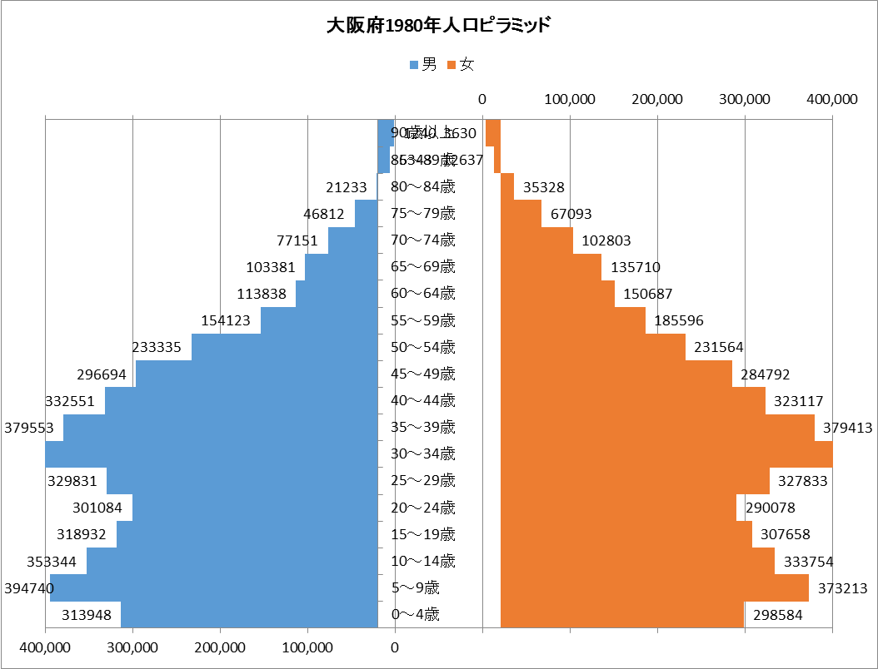
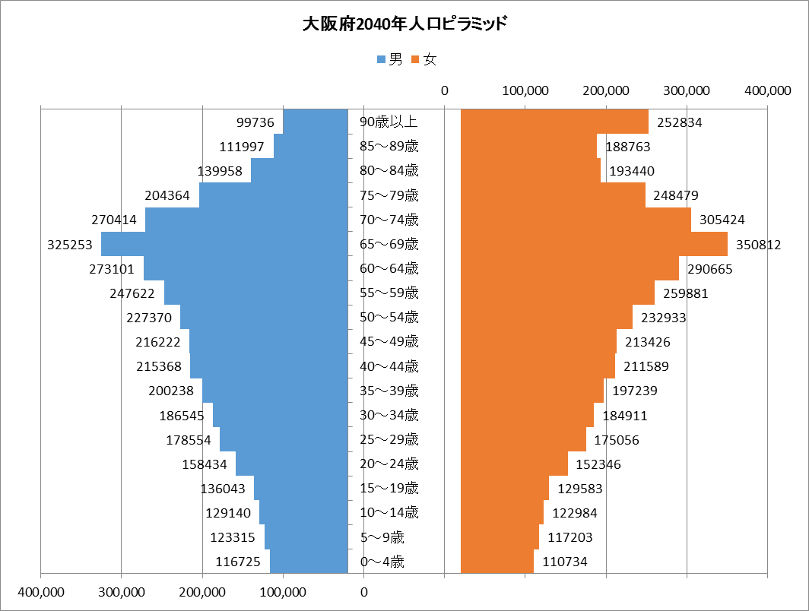
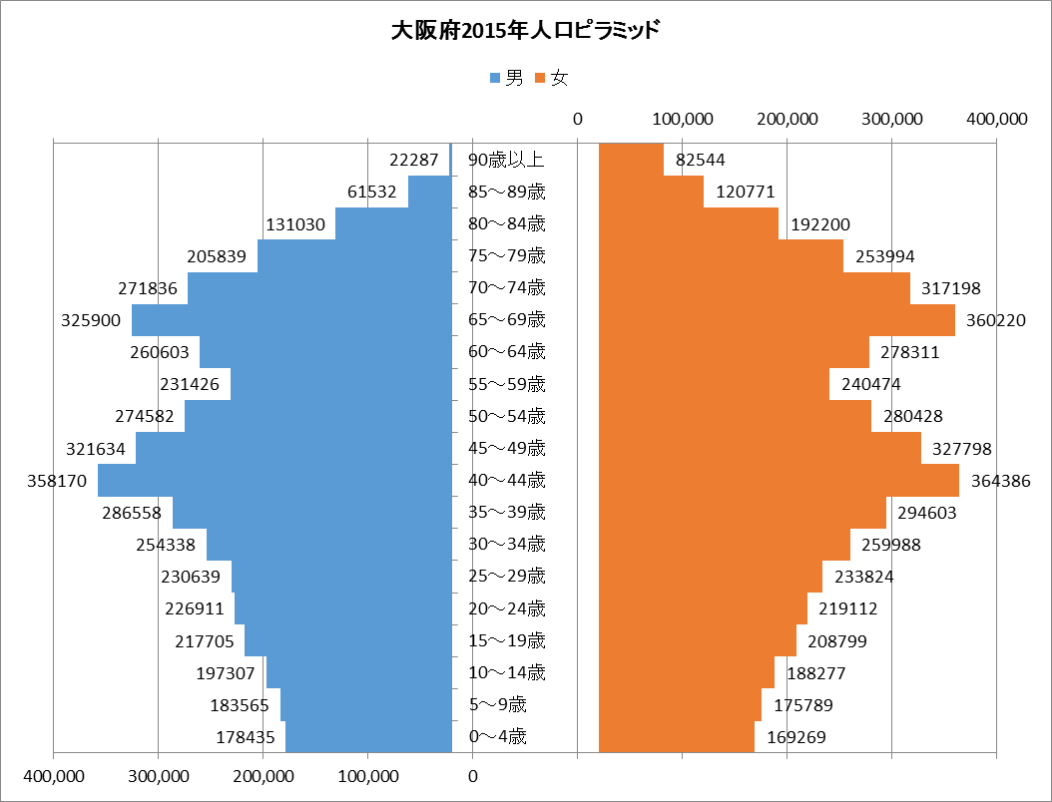
２．大阪府の人口の潮流
（1）総人口 ■人口総数の推移②
○ 大阪府の人口構成は、高度成長期の1980（S55）年は、都市に多くみられる「星型」を示していましたが、少子・高齢化の進展に伴い、2040（H52）年には、いわゆる「団塊ジュニア世代」が65歳を超え、逆三角形の「つぼ型」に遷移すると予想されます。
【1980年】
【2040年】
【2015年】
5
  出典：地域経済分析システム（RESAS）より府作成。2040年については、大阪府「大阪府の将来推計口の点検について」(H26.3)における大阪府の人口推計(ケース2)を基に、府試算。

Slide 6
２．大阪府の人口の潮流
（1）総人口 ■人口構成の変化①
○ 1950年代半ば（S30年代）以降に大阪府に大量に流入してきた「団塊世代」と、その子どもたちである「団塊ジュニア世代」の人口が多く、これらの２つの世代が順に高齢化していく一方、「団塊ジュニア世代」が出産年齢を迎えた時期に、出生率が低下したことも相まって、“人口の波”が訪れず、今後全体として緩やかに減少していくことが予測されます。
2010(H22)年
団塊ジュニア
団塊
30年後
2040(H52)年
団塊ジュニア以降、
人口の山ができず
団塊ジュニア
団塊
出典：2010(H22)年までは総務省「国勢調査」(年齢不詳を除く) 。将来推計については、「大阪府の将来推計人口の点検について」(H26.3)における
大阪府の人口推計(ケース2)を基に、府試算。
6

Slide 7
２．大阪府の人口の潮流
（2）自然増減 ■出生率の推移と将来推計
○ 出生率をみると、団塊ジュニア世代の誕生以降低い値で推移してきましたが、近年わずかながら改善の傾向にあります。しかし、今後も人口を維持するのに必要とされる水準（人口置換水準（国立社会保障人口問題研究所(2009)：2.07））を下回って推移するとみられ、出産年齢を迎える女性そのものの数が減少することも相まって、出生数の減少は続くと見込まれます。
出典：2010(H22)年までは厚生労働省「人口動態統計」、総務省「国勢調査」
2015(H27)年以降の合計特殊出生率については、国立社会保障・人口問題研究所「日本の地域別将来推計人口」(H25.3)、出生数推計については、「大阪府の将来推計人口の点検について」
(H26.3）における大阪府の人口推計(ケース2)を基に、府試算。
7

Slide 8
２．大阪府の人口の潮流
（2）自然増減 ■有配偶率の全国比較
○ 出生率が低い水準で推移している理由について、以下のような要因が考えられます。
○ まず、男女別の有配偶率（15歳～49歳）を全国と比較すると、大阪は男性42.3％とほぼ平均の水準となっている一方で、女性は47.1％と平均を大きく下回っています。
全国平均：42.8
全国平均：53.0
8
  出典：総務省「国勢調査」2010（H22）年

Slide 9
２．大阪府の人口の潮流
（2）自然増減 ■平均初婚年齢の推移
○ 平均初婚年齢は年々高くなっており、2014（H26）年には男性は31.0歳、女性は29.5歳まで上昇しています。
  出典：厚生労働省「人口動態統計」（※2014年については概数）
9

Slide 10
２．大阪府の人口の潮流
（2）自然増減 ■出生時の母親の平均年齢の推移
○ 出生時の母親の平均年齢についても、特に第１子出生時の年齢は上昇を続けており、いわゆる晩産化の傾向が進行しています。
○ これらが複合的に重なることにより、出生率が低い水準でとどまっているものと考えられます。
  出典：厚生労働省「人口動態統計」
10

Slide 11
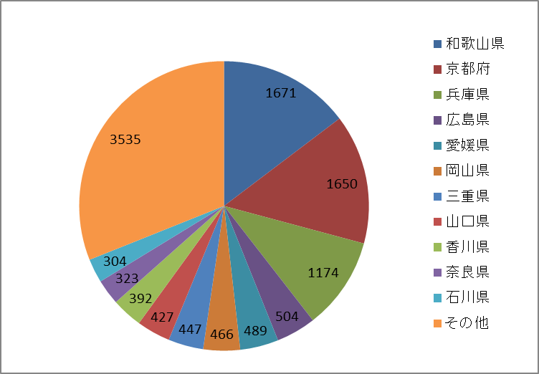
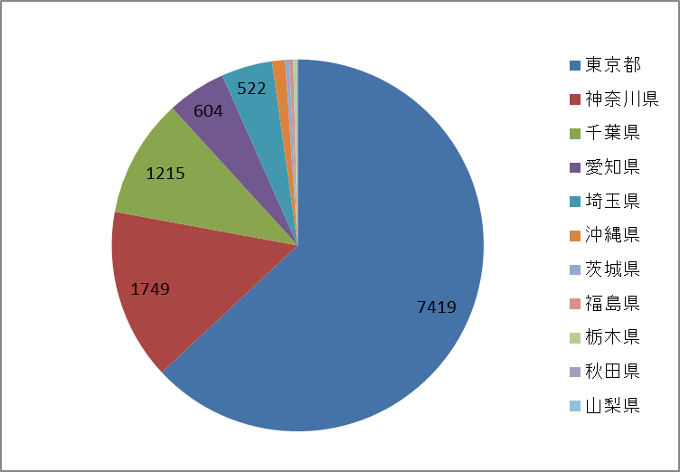
２．大阪府の人口の潮流
（3）社会増減 ■大阪府への転入・転出状況（都道府県別）
○ 2014（H26）では、大阪府へは近畿・中国地方を中心に幅広い地方から人口が転入しています。
○ 一方、転出の内訳では、東京圏への転出が約93％と大半を占めています。
【転入超過内訳】
【転出超過内訳】
  出典：地域経済分析システム（RESAS） 2014（H26）年より府作成
11

Slide 12
２．大阪府の人口の潮流
（3）社会増減 ■大阪府の東京圏に対する転出入の状況の推移
○ 圏域別にみると、東京圏への人口流出が顕著です。2014(H26)年には、大阪府からは41,034人が東京圏へ転出した一方、東京圏からの転入は30,129人と約11,000人の転出超過でした。
  出典：総務省「住民基本台帳人口移動報告」
  ※ 外国人を含んでいない。
12

Slide 13
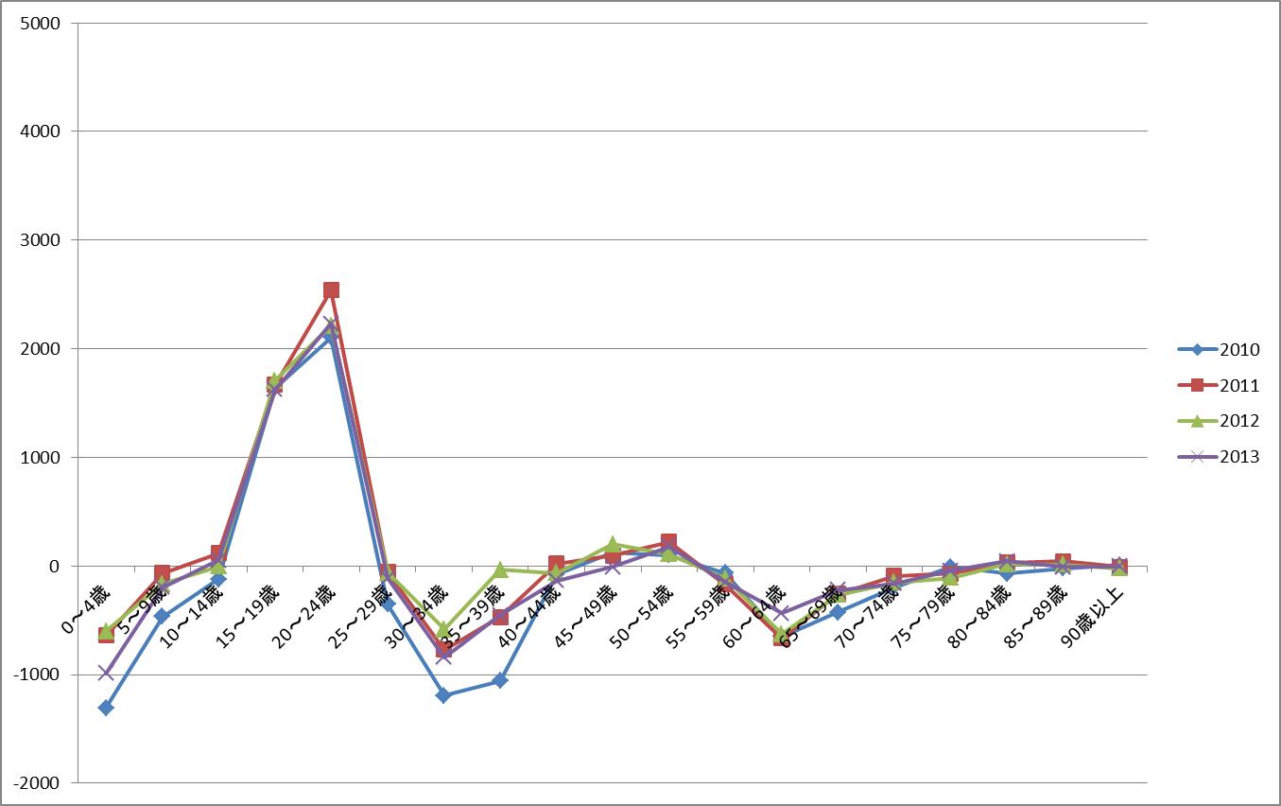
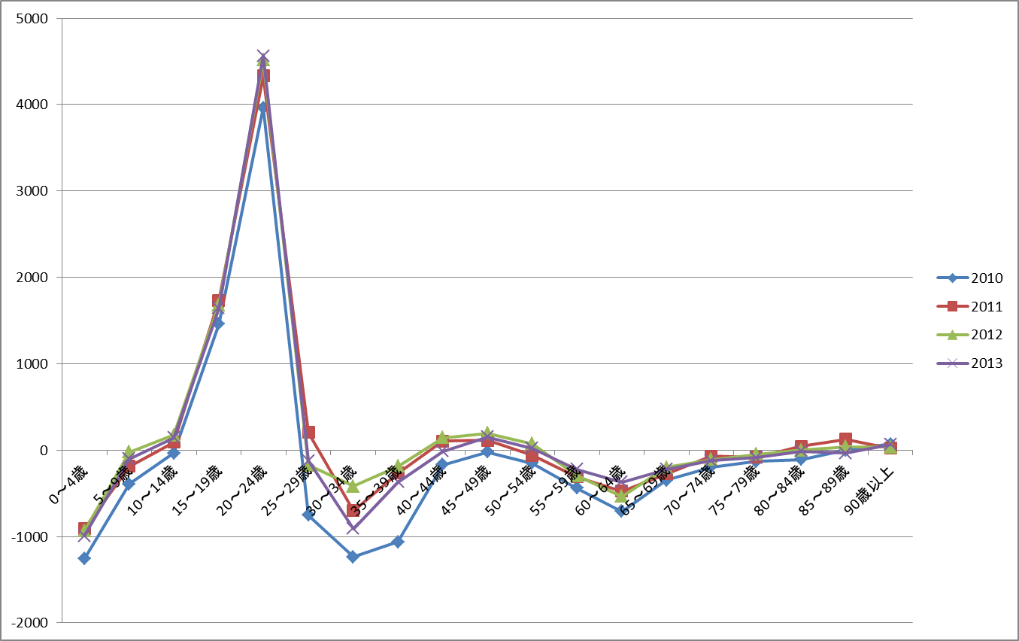
２．大阪府の人口の潮流
（3）社会増減 ■大阪府の年齢階層別転出入超過数
○ 年代別にみると、男性・女性とも、15～24歳は転入超過に対し、他の年代は概ね転出超過の傾向で、特に30～39歳の転出超過数が多くなっており、中堅世代の人口転出が顕著になっています。
○ また、15～24歳では、女性は男性の2倍程度転入しています。
【大阪府：男性】
【大阪府：女性】
転出超過数
1,281人
（30～39歳）
2013年
転出超過数
1,294人
（30～39歳）
2013年
転入超過数
6,202人
（15～24歳）
2013年
転入超過数
3,853人
（15～24歳）
2013年
  出典：地域経済分析システム（RESAS）
13

Slide 14
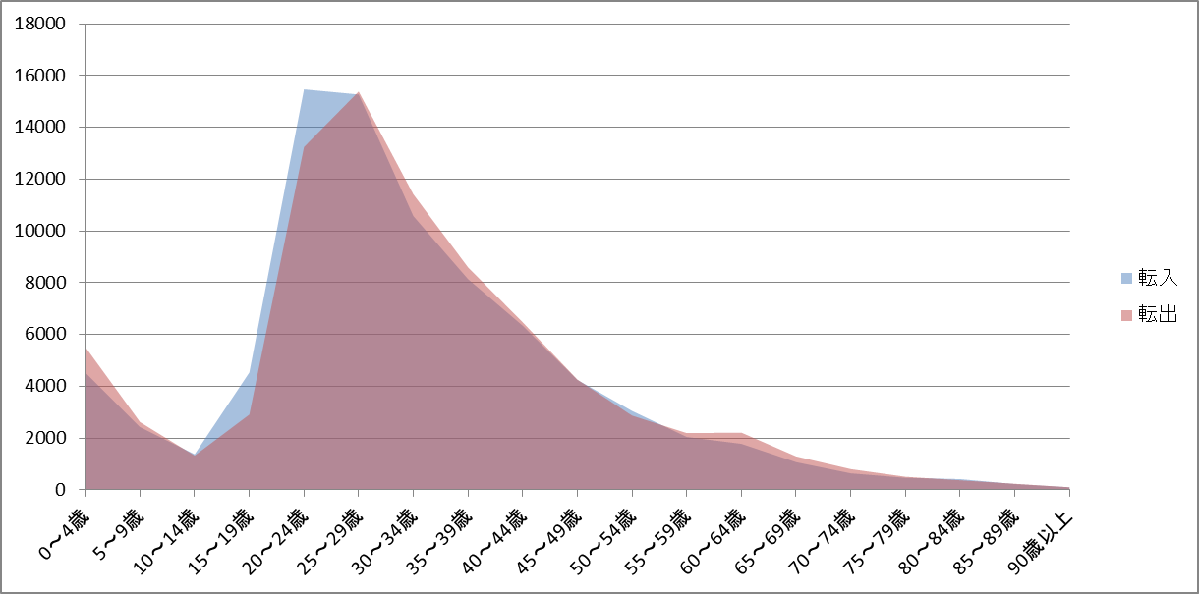
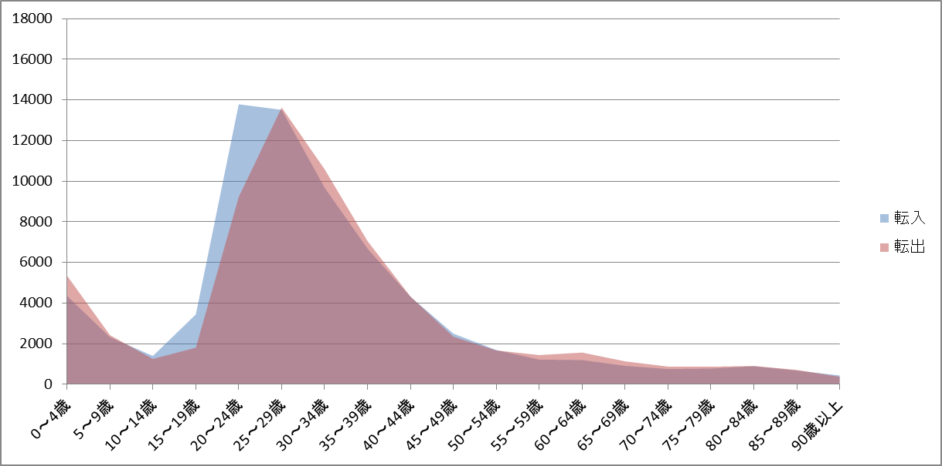
２．大阪府の人口の潮流
（3）社会増減 ■大阪府の年齢階層別転出入分析①
○ 年齢階層別の転出入状況をみると、進学・就職を機に大阪に転入していることが伺えます。
ただし、大学生新卒者が就職10年目頃となる30歳代において、異動・転職などにより家族で大阪を離れていることが伺えます。
○ また、女性は男性に比べて地元で就職する傾向が強いことが伺えます。
○60歳以上では転出超過となっていますが、これは定年を契機にふるさとに戻る等の理由により、大阪から転出しているものと推察されます。
【大阪府：男性】
結婚後、子どもが学齢期に入るまでの間に家族で転出
進学・就職
女性は男性に比べて地元での就職傾向が強い
退職後地元に帰る
【大阪府：女性】
結婚後、子どもが学齢期に入るまでの間に家族で転出
進学・就職
退職後地元に帰る
  出典：地域経済分析システム（RESAS） 2013(H25)年より府作成
14

Slide 15
２．大阪府の人口の潮流
（5）昼間・交流人口 ■昼間人口（人口の推移）
○ 大阪府の昼間人口については、1995(H7)年がピークとなっていますが、1980（S55）年以降おおむね横ばいの傾向を示しています。
○ 近年、夜間人口が若干の増加傾向であったため、昼夜間人口比率は緩やかな低下傾向となっています。
出典：総務省「国勢調査」2010(H22)年
15

Slide 16
２．大阪府の人口の潮流
（5）昼間・交流人口 ■交流人口＜海外＞（外国人延べ宿泊者数）
○ 大阪府の外国人延べ宿泊者数は、2011(H22)年以降増加傾向であり、2014(Ｈ26)年においては、前年度からの伸び率が43.7％と、引き続き高い伸び（前年度：41.0％）を記録しました。
○ また、大阪はアジアからの旅行者が約7割を占め、他の都市と比べて、アジアからの旅行者が多い傾向にあります。
都道府県別の外国人延べ宿泊者数の構成
出典：観光庁「宿泊旅行統計調査」より大阪府企画室作成
出典：観光庁「宿泊旅行統計調査」より大阪府企画室作成
欧州はドイツ、英国、フランスの3か国
16

Slide 17
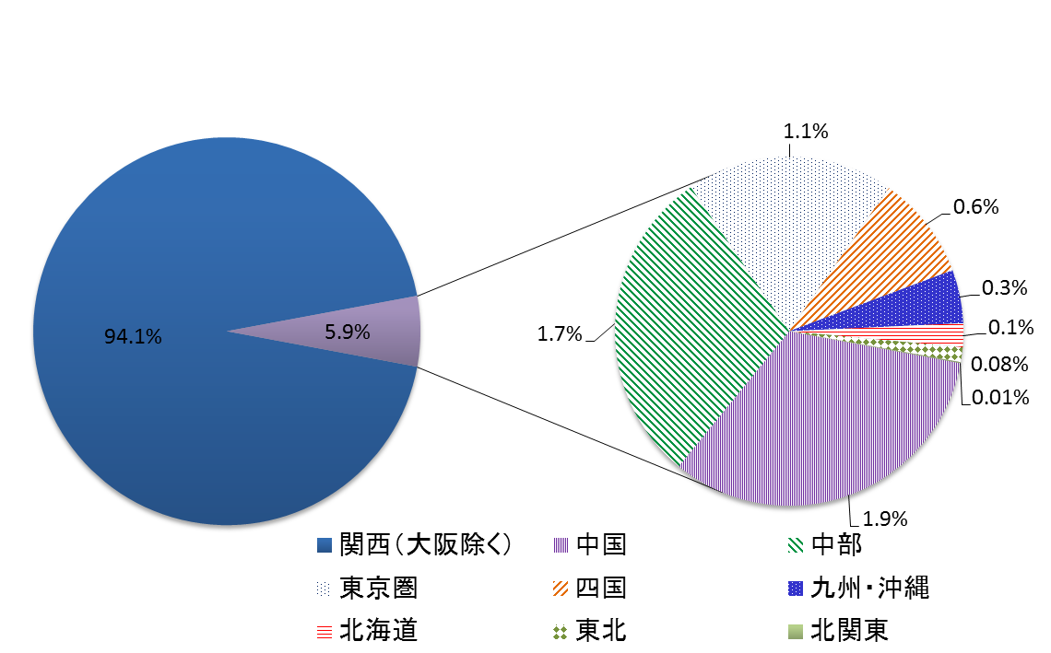
２．大阪府の人口の潮流
（5）昼間・交流人口 ■交流人口＜国内＞（延べ宿泊者数、滞在人口）
○ 日本人延べ宿泊者数については、緩やかな増加傾向にあり、2014(H26)年は前年の減少から一転して13.3％増加しています。
○ 大阪を訪れる国内滞在者の内訳をみると、関西以外では、中国地方、中部地方、東京圏の順となっています。
大阪の滞在人口内訳（休日）
  出典：地域経済分析システム（RESAS） 2014（H26）年より大阪府作成
  ※ 滞在人口とは、市区町村単位で滞留時間が2時間の人口を表している。
  ※ 府内各市区町村のデータを加算して作成しているため、重複している場合がある。
出典：観光庁「宿泊旅行統計調査」より大阪府企画室作成
17

Slide 18
３．人口減少・超高齢社会の影響
18

Slide 19
３．人口減少・超高齢社会の影響
(1) 府民生活
■ 高齢化の急速な進展
➡ 医療・介護ニーズの増大
➡ 社会保障経費の増大、医療・福祉人材の不足
■ 高齢者単独世帯の増加
➡ 高齢者の社会的孤立、コミュニティの弱体化
➡ 地域の防犯力・防災力の低下
■ 子育て負担感の増加
➡ 出生数の更なる減少
➡ 教育環境の変化
社会保障関係経費の推移【大阪府】

Slide 20
３．人口減少・超高齢社会の影響
(2) 経済・雇用
■ 生産年齢人口の減少
➡ 労働力の絶対数の不足
➡ 中小企業の人材確保が困難
■ 東京一極集中による人材の流出
➡ 中枢を担う人材（プロフェッショナル人材）の流出
厳しい若年層の雇用環境
■ 市場構造の変化
所得階層別世帯数割合の推移
1000万円以上
500～999万円
300～499万円
～299万円

Slide 21
３．人口減少・超高齢社会の影響
(3) 都市・まちづくり
■ 都市構造（人口）の変化
➡ 都市インフラ需要、公共交通需要の変化
➡ インフラ集約化、路線バスの縮小
➡ 高齢者対応のまちづくり
■ 空地・空家の増加
➡ 治安悪化の可能性
■ 農地・森林の荒廃
住宅数、空き家数、空き家率の推移【大阪府】
（万戸）

Slide 22
４．人口の将来見通し・基本的な視点・
取組みの方向性
22

Slide 23

４．人口の将来見通し・基本的な視点・取組みの方向性
■ 人口の将来見通し（シミュレーション）【定住人口】
○ 出生率を改善し、東京圏への一極集中を解消することにより、人口減少に歯止めがかかります。
○若い世代の就労・出産・子育ての希望が実現したら
☞出生率が、2020年に1.6程度、2030年に1.8程度、2040年に2.07と想定
※ 府と全国平均との出生率の差（2005～2014年の平均）を加味すると、2040年に
794万人になると推計されます。
○東京圏への一極集中を是正したら
☞東京圏への転出超過数がゼロになる
58万人増
27万人増
○人口減少に歯止めがかかれば
☞社会増減・自然増減ともに
上記２つの条件を満たした場合
☞823万人～837万人の間になると
推計されます。
※ 社会増により、出生数も変化する
ため、58万人+27万人と87万人は
一致しません。
87万人増
73万人増
23

Slide 24
４．人口の将来見通し・基本的な視点・取組みの方向性
■ 取組みの方向性
○ 基本的な視点を踏まえ、以下の3つの柱で取組みを進めます。
○ 具体的な方向性の内容については、大阪府まち・ひと・しごと創生総合戦略において、記載します。
Ⅰ 若者が活躍でき、
子育て安心の都市
「大阪」の実現
Ⅱ 人口減少・
超高齢社会でも持続可能な地域づくり
Ⅲ 東西二極の
一極としての社会
経済構造の構築
24

Slide 25
大阪府まち・ひと・しごと創生総合戦略（素案）
～ まち・ひと・しごとの創生と好循環の確立をめざして ～
平成27年８月
大 阪 府

Slide 26
主な修正点
○ １章 「基本方針」
（概ね変更なし）
○ ２章 「創生総合戦略の方向性」
（概ね変更なし）
○ 3章 「基本目標・基本的方向」
➡ 国のフォーマットにあわせ詳しく記載
○ 4章 「活力ある地域創出～新しい「都市型ライフスタイル」の提唱」
➡ 新たに記載

Slide 27
２．創生総合戦略の方向性
27

Slide 28
２．創生総合戦略の方向性
Ⅰ）若者が活躍でき、子育て安心の都市「大阪」の実現
Ⅱ）人口減少・超高齢社会においても持続可能な地域づくり
Ⅲ）東西二極の一極としての社会経済構造の構築
① 若い世代の就職・結婚・出産・子育ての希望を実現する
➡ 若年者雇用、子育て支援 など
② 次代の「大阪」を担う人をつくる
➡ 教育、少年犯罪・虐待対策 など
③ 誰もが健康でいきいきと活躍できる「まち」をつくる
➡ 健康寿命の延伸、障がい者対策 など
④ 安全・安心な地域をつくる
➡ 防犯、防災（災害対策） など
⑤ 都市としての経済機能を強化する
➡ 産業創出、企業立地 など
⑥ 定住魅力・都市魅力を強化する
➡ 定住人口・交流人口の拡大 など
28

Slide 29
３．基本目標・基本的方向
29

Slide 30
３．基本目標・基本的方向
基本目標①：若い世代の就職・結婚・出産・子育ての希望を実現する
若い世代の経済的安定や結婚・妊娠・出産・子育ての切れ目のない支援により、結婚・出産・子育ての希望が実現できる環境を整備します。
【具体的目標】
○ 就業率（15～34才）：年平均61.07％（H26）➡ 全国平均を上回る ※H26全国平均62.22％
○ 合計特殊出生率：1.31（H26）➡ 前年を上回る
＜参考指標＞転職・離職率、女性管理職比率（従業員300人以上の企業）
若者が活躍でき、子育て安心の都市「大阪」の実現
＜めざす将来像＞
結婚・出産・子育ての希望の実現（出生率の上昇）
＜基本的方向＞
（１）若者の安定就職支援、職場定着支援 若年者の安定した雇用支援
（２）女性の活躍支援 ワークライフバランスの推進、女性の職域拡大 等
（３）結婚・妊娠・出産・子育て環境の充実 子ども・子育て支援新制度、放課後児童クラブ等の拡充 等
30

Slide 31
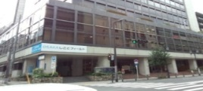
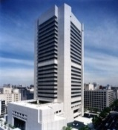
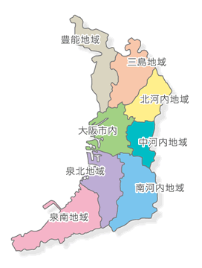
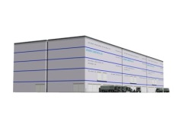




３．基本目標・基本的方向（１）若者の安定就職支援、職場定着支援
Topic① OSAKAしごとフィールド
総合的な就業支援施設
〇若者が集まりやすい場所での就職支援（天王寺駅周辺など）
合同企業面接会等の一過性のイベントのみならず、継続的な就職支援
を行う。
〇ミニ合同企業面接会の開催
出展企業数を３社程度とすることで、企業と若者が濃密な交流を行い、
マッチングを促進する。
〇就職塾の実施
社会人基礎力を養成する就職力向上支援を行い、就職率の向上を図る。
〇定着支援
若手社員向け定着研修や経営者向けコンサルなどを実施し離職防止を
図る。
○地域展開
OSAKAしごとフィールドを核に、金融機関や商工会議所・商工会、市町
村とも連携し、府内一円に地域展開することで、若者と優良中小企業と
のマッチングや職場定着をさらに促進する。
【求職者に対する支援】
キャリアカウンセリング、セミナー等による就業支援
【中小企業に対する支援】
企業を採用活動から定着まで一貫して支援
一体的実施
による
相乗効果
【ハローワークブランチ】
職業紹介
ハローワーク
金融機関
マッチング
優良中小企業
若 者
商工会議所
商工会
フィールドを
核に地域展開
魅力発信
連携
職種志向拡大
府内大学
技術専門校
大企業志向・事務職志向
からの意識転換
市町村
優良企業就活ガイド
31

Slide 32
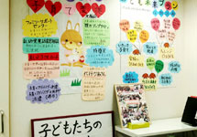
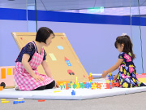
３．基本目標・基本的方向（２）女性の活躍支援
Topic② 女性就業率の３つのギャップ
女性の就業率の特徴として、男性と比べて、３つのギャップが認められており、このギャップをいかに解消するかが女性就業率向上の「鍵」となっています。
第１のギャップ・・・・若年期（男性と比べて就業率が低い）
第２のギャップ・・・・妊娠・出産による離職
第３のギャップ・・・・子育てが一段落ついた後の再就職
■ 「第１のギャップ問題」
若年女性の就業率を高めるため、働く意欲の向上、「働き続ける力」の習得につながる人材育成プログラムの開発を進めます。
■ 「第２・第３のギャップ問題」
子育て期及び子育て後においても働き続けられる職場環境の整備を進めるため、経営者・管理職の意識改革等を図ります。
また、「働きたいママ」の再就職支援のため、OSAKAしごとフィールドでキャリアカウンセリングや保育所等情報の提供、就職活動中の子どもの一時預かりなどのサービスをワンストップでおこないます。また働く能力やスキルがありながらキャリアブランクのある女性が、新たな知識を加えること等の能力開発を行い、中核人材として活躍することを支援します。
■ 年代別女性の就業率
出典：就業状況基本調査（H24）ただし、就業率＝有業者数÷総数で算出
32

Slide 33
３．基本目標・基本的方向
基本目標②：次代の「大阪」を担う人をつくる
虐待や貧困の連鎖、学力・健康問題など、大阪が抱える負の連鎖や課題を解消するとともに、次代の大阪を担う人づくりを進めます。
【具体的目標】
○ 全国学力・学習状況調査における平均正答率：全国水準を上回る（小6）、全国水準をめざす（中3）
○ 少年非行防止活動ネットワーク構築市町村：30市町（H26年度末※ ）➡ 全市町村での構築
※大阪市は、24区のうち6区で構築済み
＜参考指標＞全国体力・運動能力、運動習慣等調査、刑法犯少年の検挙・補導人数
若者が活躍でき、子育て安心の都市「大阪」の実現
＜めざす将来像＞
次代の大阪を担う人材の育成・確保
＜基本的方向＞
（１）次代を担う人づくり 学力・体力の向上、生きる力をはぐくむ教育 等
（２）子どもをめぐる課題への対応 少年非行等への対応、児童虐待の発生予防 等
33

Slide 34
３．基本目標・基本的方向（２）子どもをめぐる課題への対応
Topic③ 子どもの貧困対策
現状
大阪府においては、経済環境が冷え込み、非正規雇用が全国平均より高い状況にあります。このようななか、大阪府は他の都道府県と比較して、就学援助率や生活保護率が高く、また、高校中途退学や不登校等様々な問題が顕在化しています。そのため、大阪府の実態に応じた子どもの貧困対策が必要です。
＜参考＞非正規労働者の割合（H23）大阪府42.9％ 全国34.8％ ／ 就学援助率（H24） 大阪府26.7％ 全国15.6％
生活保護率（H24）大阪府34.2‰ 全国16.7‰（千人率）
大阪府の方向性
大阪府では、平成27年３月に子どもの貧困対策の推進に関する法律に基づく都道府県計画を「子ども総合計画」に包含し、策定しました。本計画により、家庭の経済状況にかかわらず、子どもが積極的に自分の生き方を選択し、自立できるように取り組みます。
子どもに視点を置いた切れ目のない支援
＜就学前＞ ＜小学生・中学生＞ ＜高校生等＞ ＜共通＞
○幼児教育の質の向上
○食育の推進
○子育て支援の取組み
○妊娠期からの切れ目のない
支援
○学校教育による学力保障
○学校と福祉等関係機関との連携（※）
○地域における学習支援
○学校給食の普及・充実
○子育て支援の取組み
○高等学校等における就学・就労のための支援
○就学支援の充実
○支援を要する子どものための学習支援
○就職のための支援
○児童養護施設等の入所及び退所児童等への支援
○校種間の連携強化
○児童養護施設等の入所児童への支援
※学校という場を介して、教育委員会や福祉関係機関等が連携し、貧困など困難を抱える児童・生徒やその保護者を適切に支援する。その際、福祉的視点を持った人材が学校・地域や専門支援機関の間に入り、適切な支援につなぐ。（学校という場を介したプラットフォーム）
子どもにもっとも身近な社会である家庭を支援し、社会全体で子どもの貧困に対応
＜子育て・生活・就労支援＞ ＜養育費確保・経済的支援＞
○保護者の自立支援
○就労希望等により保育を必要とするすべてのニーズに対応するための保育等の確保
○保護者への養育支援
○就業のあっせん及び就業訓練等の実施・促進
○就労機会創出のための支援 他
○養育費の確保等に関する支援
○母子福祉資金貸付金等の父子家庭への拡大
※子どもの貧困対策については、生活保護法や生活困窮者自立支援法等のセーフティネットのための諸制度を一体的に捉え施策を推進
34

Slide 35
３．基本目標・基本的方向
基本目標③：誰もが健康でいきいきと活躍できる「まち」をつくる
現在進行している人口減少・超高齢社会においても、あらゆる人が健康でいきいきと活躍できる社会の実現をめざします。
【具体的目標】
○ 健康寿命：男性 69.39歳
女性 72.55歳（H22）➡ 平均寿命の増加分を上回る健康寿命の増加
○ 府内民間企業の障がい者実雇用率：1.81％ （H26）➡ 2.0％以上
＜参考指標＞健康寿命と平均寿命の差
人口減少・超高齢社会でも持続可能な地域づくり
＜めざす将来像＞
年齢・性別・障がいの有無にかかわらず、誰もがいきいきと活躍できる社会の実現
＜基本的方向＞
（１）健康寿命の延伸 健（検）診の促進、生活習慣の改善 等
（２）高齢者等がいきいきと暮らせるまちづくり 地域包括ケアシステム
（３）あらゆる人が活躍できる「全員参画社会」 若者・女性・障がい者などあらゆる人が活躍できる環境づくり
の実現
35

Slide 36
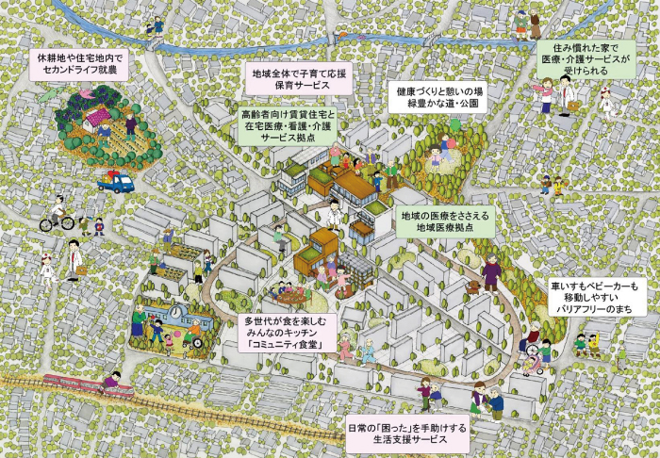
３．基本目標・基本的方向（２）高齢者等がいきいきと暮らせるまちづくり
Topic④ スマートエイジング・シティ
健康寿命の短さ、医療・介護需要の増大、必要な人材・施設・サービスの不足、医療・介護費用の増嵩などの課題をどう乗り越えていくかが、喫緊の課題となっています。
一方で、医療や健康へのニーズの増大、多様化や、高齢者層のボリュームは、周辺関連分野も含めて大きな潜在需要の存在を意味し、ヘルスケアやシニアを対象にした市場の創出も期待できます。
こうした観点から、病気や要介護になる前の予防、健康づくりへ、そして、公的サービスから民間サービスへと府民意識も政策も変革することが必要となっています。
そこで、「ヘルスケア」や「エイジング」をキーワードにして、今いる住民が住み慣れた地域で安心して快適に住み続けられ、多様な世代の新たな住民を惹きつける、超高齢社会の課題解決型の活気あるまちのモデル「スマートエイジング・シティ」の実現を目指しています。住宅・都市政策も新たな視点で展開し、政策分野横断的に、人口減少・超高齢社会の多領域の課題を解決するまちづくりを推進します。
大阪府では、「都市型CCRC（※）」にもつながる「スマートエイジング・シティ」の実現に向けた取組みを進めることにより、府民の健康寿命の延伸と生涯にわたるQOLの向上を図るとともに、人口減少・超高齢社会に必要な新たなサービスや製品の開発、提供など健康・医療関連産業、生活総合産業の創出、育成、振興を図ります。
※ 「スマートエイジング・シティ」は、「大阪府市医療戦略会議提言（H26.1）」で
示された戦略の１つです。
※ CCRC（Continuing Care Retirement Community）
老後、まだ健康な間に入居し、人生最期の時までを過ごす高齢者のための
生活共同体
出典：東京大学高齢社会総合研究機構
辻哲夫教授「超高齢社会における医療介護政策の展開について
－柏プロジェクトの試み－」
36

Slide 37
３．基本目標・基本的方向
基本目標④：安全・安心な地域をつくる
防災・治安の確保に向けて地域力の強化を図るとともに、公共施設等の利活用・長寿命化などを通じて、人口減少社会においても安全・安心で快適な都市基盤整備の最適化を実現します。
【具体的目標】
○ 津波による被害最大予測（人的被害）：133,000人（H25）➡ 限りなくゼロに【～H36まで】
○ 地震時等に著しく危険な密集市街地の面積・地区数
：2,248ha、7市11地区（H26）➡ 解消【～H32まで】
＜参考指標＞ひったくりの認知件数、性犯罪の認知件数
人口減少・超高齢社会でも持続可能な地域づくり
＜めざす将来像＞
人口減少社会に対応した安全・安心かつ快適で利便性の高い都市の創出
＜基本的方向＞
（１）安全・安心の確保 南海トラフ巨大地震対策、治安・防犯の推進 等
（２）都市基盤の再構築 ファシリティマネジメント 等
37

Slide 38
３．基本目標・基本的方向
基本目標⑤：都市としての経済機能を強化する
東京圏への経済機能の流出に歯止めをかけるとともに、関西経済圏での中心を担う大阪が東西二極の一極としての経済中枢機能、世界との交流窓口となる中継都市機能を強化します。
【具体的目標】
○ 実質成長率：1.2％（H25大阪府） ➡ 年平均2％以上
○ 開業事業所数：8,383か所（Ｈ26） ➡ 10,000か所
＜参考指標＞農業産出数、１人あたりの府内総生産
東西二極の一極
としての社会経済
構造の構築
＜めざす将来像＞
日本の成長をけん引する東西二極の一極として世界で存在感を発揮する都市の実現
（昼間人口の増大）
＜基本的方向＞
（１）産業の創出・振興 イノベーションの創出、起業・第二創業 等
（２）企業立地の促進 東京圏等への経済機能の流出抑制
（３）活力ある農林水産業の実現 都市型農業の振興 等
（４）多様な担い手との協働 民間など多様な担い手との幅広い連携・ネットワーク
（５）インフラの充実・強化 広域交通インフラ整備 等
38

Slide 39
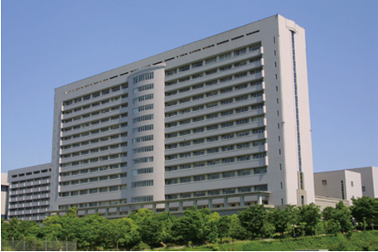
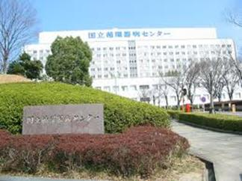
３．基本目標・基本的方向（１）産業の創出・振興
Topic⑤ 臨床研究中核病院等を活用した革新的医薬品・医療機器等の創出
平成27年８月、 「大阪大学医学部附属病院」が、医療法に基づく臨床研究
中核病院（※1）として、全国に先駆け国に承認されました。
また、大阪府内には国立高度専門医療研究センター（※2）である「国立循環
器病研究センター」といった、国内屈指の臨床研究拠点が存在しています。
これら大阪の優位性を活かし、革新的な医薬品・医療機器等を次々と生み出す
ための環境整備に取り組みます。
（※1）革新的医薬品等の開発に必要な臨床研究の中心的役割を担い、他の医療機関の
臨床研究も支援する医療機関として、平成27年4月から医療法に位置づけられた。
また、平成28年４月に施行予定の「患者申出療養」において制度の中核を担うことと
されている。
（※2）全国で6法人。国民の健康に重大な影響のある特定の疾患等に係る医療に関し、
調査、研究及び技術の開発並びにこれらの業務に密接に関連する医療の提供、
技術者の研修等を行う医療機関
■ 大阪大学医学部附属病院
■ 国立循環器病研究センター
39

Slide 40
３．基本目標・基本的方向（２）企業立地の促進
Topic⑥ 地方拠点強化税制の活用
在阪企業の東京圏及び近隣府県への流出を防ぐとともに、大阪以外の
他地域に対する立地競争力を維持し、再投資促進を図るため、地域再生
計画を策定し、地方拠点強化税制（「移転型」及び「拡充型」）を活用
することとしています。
ただし、現状の地方拠点強化税制では、大阪市の全域、守口市・
東大阪市・堺市の一部が除外されているといった課題もあります。
・移転型
東京23区にある本社機能を地方に移転し、特定業務施設(※）を整備する事業
・拡充型
地方にある本社機能を拡充し、特定業務施設を整備する事業
◆近畿圏で対象外となっているエリア
※ 「調査・企画部門」「情報処理部門」「研究開発部門」「国際事業部門」「その他管理業務部門」のいずれかを有する事務所又は研究所若しくは研修所であって重要な役割を担う事業所をいう。
工場及び当該地域を管轄する営業所等は含まない。
40

Slide 41
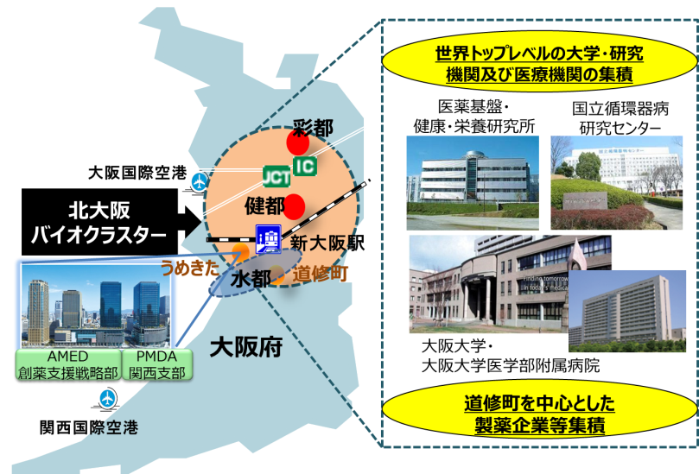
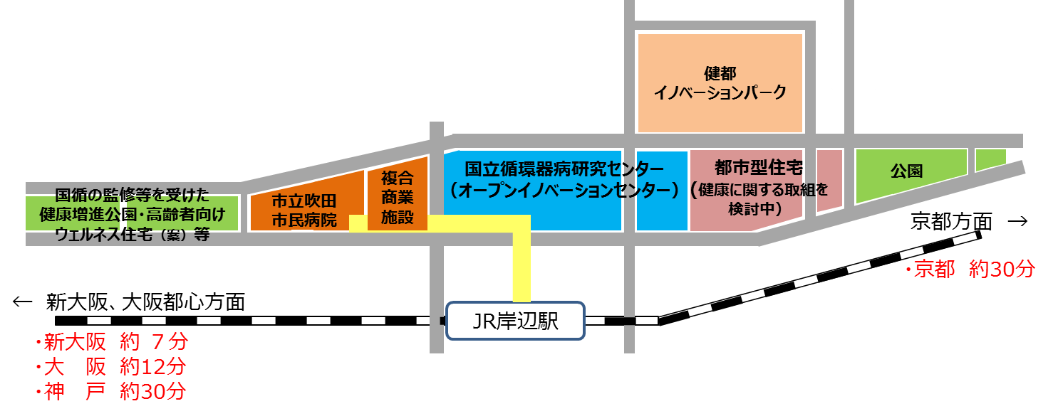
３．基本目標・基本的方向（２）企業立地の促進
Topic⑦ 国立循環器病研究センターを核とした北大阪健康医療都市「健都」の形成
平成30年度を目途に吹田操車場跡地に移転建替する国立循環器
病研究センターとその周辺地域において、北大阪健康医療都市「健都」
の形成を推進します。「健都」を構成する、「健都イノベーションパーク」を
中心に、健康と医療をキーワードとして、先端的な研究開発を行う企業
等の研究施設等を内外から誘致するため、関係者が一丸となって取り
組みを進めます。
この円滑かつ着実な実現に向け、主にベンチャー企業等の受皿となる
賃貸施設の整備・運営や、誘致対象となる企業等の立地を促進する
仕組み作りの検討が求められています。
・誘致のメインターゲットとなる事業分野
医療機器・医薬品・再生医療等製品や、食事・運動を含む
健康関連製品・サービス等の革新的な研究開発を行う企業
（企業規模にはかかわりません）
■ 北大阪バイオクラスターと北大阪健康医療
都市（健都）のロケーション
■ 北大阪健康医療都市
（健都）ゾーニング
出典：国立循環器病研究センターを核とした医療クラスター推進協議会「これまでの検討の中間整理」
41

Slide 42

３．基本目標・基本的方向（４）多様な担い手との協働
Topic⑧ 公民戦略連携デスク
従来の「行政完結型」から「連携・ネットワーク型」へと
府庁の仕事のやり方を変えるべく、企業や大学の一元的窓口
となる『専任デスク』を平成27年4月に設置しました。
都道府県では初の試みとなる当デスクが旗振り役となり、
公民連携を積極的に展開することで、
きめ細やかな府民サービスの提供や
地域経済の活性化を目指しています。
これまで
設置後
府 庁
府 庁
府民文化部
商工労働部
都市整備部
教育委員会
府民文化部
商工労働部
都市整備部
教育委員会
・・・
・・・
産業雇用等
インフラ等
公民戦略連携デスク
観光等
教育等
Ａ社
Ｂ社
Ｃ社
Ｄ社
民間企業
Ａ社
Ｂ社
Ｃ社
Ｄ社
42

Slide 43
３．基本目標・基本的方向
基本目標⑥：定住魅力・都市魅力を強化する
大阪の住みやすさを向上させ、その定住魅力を発信するとともに、大阪のブランド力を高め、都市魅力の創出・発信することで、内外からの集客を促進し、にぎわいと交流人口の拡大を図ります。
【具体的目標】
○ 来阪外国人：376万人（H26）➡ 650万【～H32年まで】
○ 東京圏への転入－転出数：▲10,905人（H26）➡ 前年を下回る
＜参考指標＞住宅流通件数に占める既存住宅のシェア、世界の都市総合力ランキング（森記念財団）
東西二極の一極
としての社会経済
構造の構築
＜めざす将来像＞
定住人口の増加
にぎわいと交流人口の拡大
＜基本的方向＞
（１）定住魅力の強化 居住魅力の発信、空き家の活用 等
（２）都市魅力の創出・発信 観光客の受入環境整備、国際エンターテイメント都市の創出 等
43

Slide 44
３．基本目標・基本的方向
Topic⑨ 空家等対策
空家等の増加は、まちの防犯性、防災性の低下や都市景観上の問題を生じるとともに、地域コミュニティの衰退を招くなど、都市の居住魅力の低下につながるため、その対策は喫緊の課題です。
大阪府においては、平成25年住宅・土地統計調査（確報集計結果）によると、空家数は約68万戸、空家率が14.8％にのぼり、平成20年の同調査に比べ、5.4万戸、0.4ポイント増加しました。
「空家等対策の推進に関する特別措置法」が完全施行（平成27年5月26日）されたことを受け、空家等を都市の居住魅力を向上させる有用かつ貴重な資産と捉え、以下の取組みを進めています。
■ 特定空家等に対する取組み
・ 市町村と連携して、空家等の実態把握に努めます。
・ まちづくりと一体となって特定空家等の除却が促進される仕組みを検討します。
■ 空家等の利活用や適正管理、除却等が促進される環境の整備に対する取組み
・ 市町村に対して都市の居住魅力向上に資する空家等
対策の円滑な実施を支援します。
・ 公民連携による空家等の適正管理や、空家等を
含めた中古住宅の流通、リフォーム市場の活性化を
促進します。
・ 空家等の利活用を図る専門家やリノベーションを行う
大工等を育成し、中核人材として活躍することを支援
します。
44

Slide 45
３．基本目標・基本的方向
■ 国への働きかけについて
（１）国機関等の移転・設置
東京一極集中を是正し、大阪における「しごと」と「ひと」の好循環を生むために必要な国機関の移転・設置を求めていきます。
また、関西広域連合とも連携し、大阪・関西への国機関の移転・設置を求めます。
区分 | 国機関等 | 内容・移転による効果 等
中央省庁 | 特許庁 | 特許庁の審査拠点を新たに大阪に設置 ➡ 「世界最速・最高品質の知財システムと大規模災害発生時のバックアップ体制確 立」に寄与 大阪・関西のものづくり企業の技術革新と知財戦略への取組み促進
 | 中小企業庁 | 双眼型国土構造の形成（東京一極集中是正） ➡ 中小企業の現場実態に即した政策展開
独立行政法人 | 工業所有権・ 情報研修館 | 工業所有権相談業務及び情報流通業務の実務を担う法人。特許庁の審査拠点とセットでの支援拠点設置 ➡ ものづくり企業の知財戦略取組みの支援体制強化 大阪・関西の大学・企業・研究所等の集積を活かし、特許庁の人材育成・研修に 寄与
 | 国立健康・栄養研究所 | 大阪にある医薬基盤研究所と、国立研究開発法人医薬基盤・健康・栄養研究所として組織統合したことを踏まえ、健康・栄養研究所を大阪に設置 ➡ 医薬基盤研究所と同じ大阪に立地することで統合によるシナジー効果を高め、健 康と医療分野での支援環境の強化
 | 医薬品医療機器総合機構（PMDA） | 再生医療分野の審査機能の関西支部への委譲 ➡ 大阪・関西が強みを有する再生医療分野における研究開発の加速化や早期実 用化
45

Slide 46
３．基本目標・基本的方向
（２）地方拠点強化税制
地方拠点強化税制は、地方創生の実現に向け、東京圏から地方への人の流れ等を促進する趣旨で創設されたものであるにもかかわらず、近畿圏中心部（大阪府では、大阪市の全域、守口市・東大阪市・堺市の一部）が「支援対象外地域」として、対象から除外されています。
大阪府では、府域全体で企業の集積・立地競争力を確保する観点から、支援対象外地域の見直しについて、国に働きかけていきます。
（３）税財源自主権の確立
大都市圏特有の行政需要、今後の社会保障関係経費の増加などに対応し、安定した財政運営を行うため、大阪府では、引き続き、税財源自主権の確立を求めていきます。
（４）民間が自由に活動できる環境整備（規制緩和）
地域経済の活性化を推進し、地方創生を図っていくためには、地域・民間の創意工夫や実情に応じた取組みの障害となる規制を改革していく必要があります。
このため、府内事業者の具体的なニーズに応じて、特区制度や国の規制改革会議などを通して、国に働きかけを行い、民間が自由に活動できる環境を整備することによって、大阪の成長と大阪産業の活性化を図ります。
46

Slide 47
４．活力ある地域創出 ～新しい「都市型ライフスタイル」の提唱
47

Slide 48
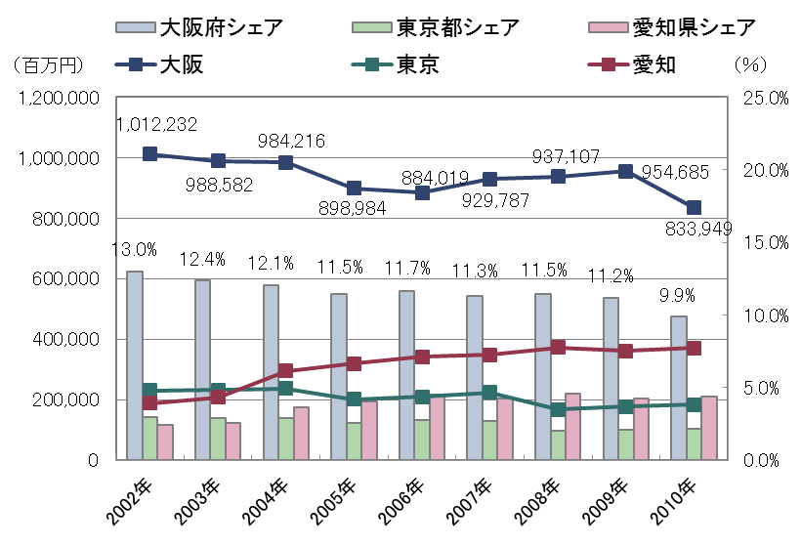
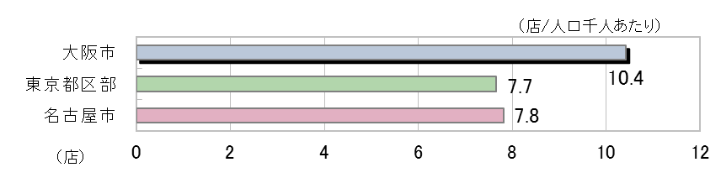
４．活力ある地域創出 ～新しい「都市型ライフスタイル」の提唱
（１）東京圏への流出超過の解消 大阪の現状
圏域別にみると、近畿圏は中部圏とほぼ同数の就業者数です。製造業が突出している中部圏に比べ、さまざまな産業にバランスよく分布している点が特徴的です。一方で、首都圏と比べ情報通信業の従事者が少ない点が顕著です。
また、医薬品・医療機器の出荷額や、人口当たりの飲食店数などは他圏域よりも顕著に多く、これらが特徴的な産業といえます。
産業別の従業員数構成比
少ない情報通信業
様々な産業にバランスよく分布
中部圏は製造業が突出
製造品出荷額（医薬品製造業/医療用機械器具、医療用品製造）
大阪市の人口千人あたりの飲食店数
出典：いずれも平成24年経済センサスより作成
48

Slide 49
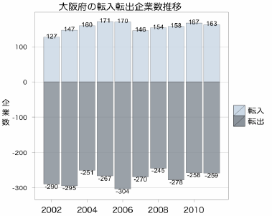
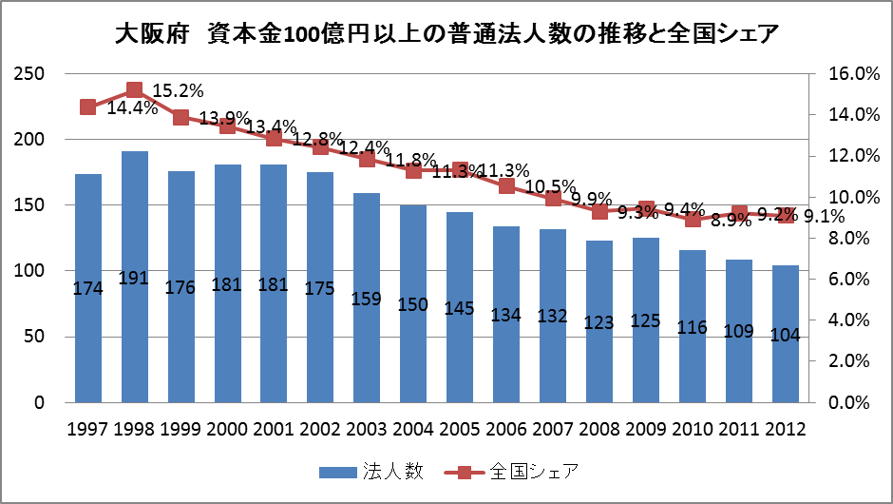
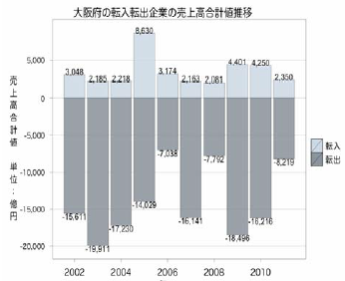
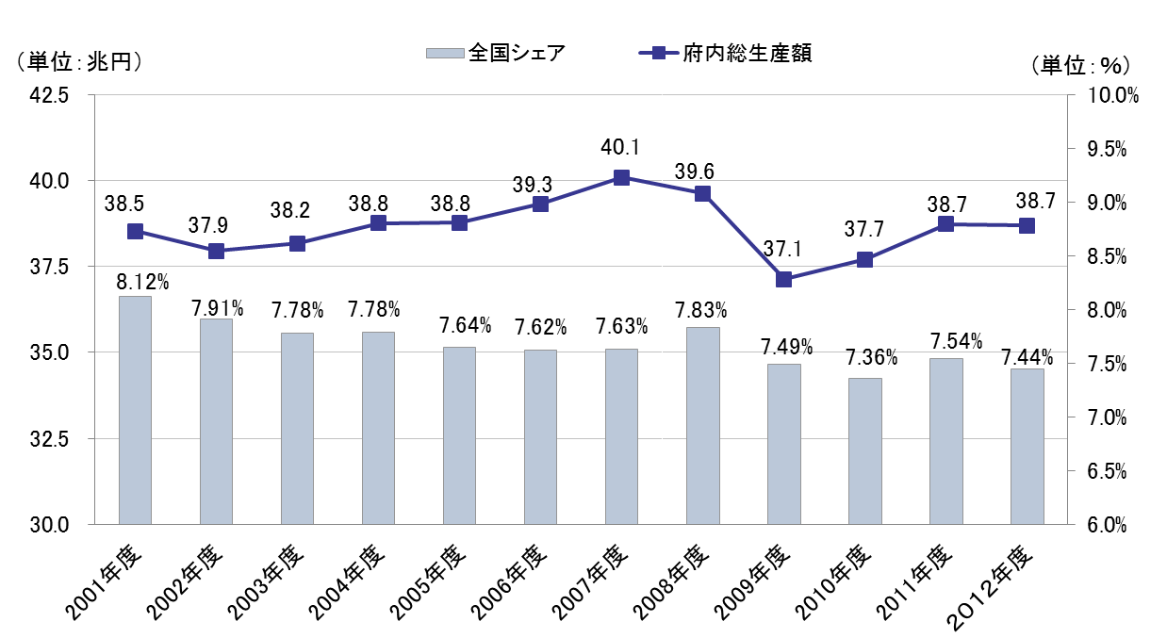
４．活力ある地域創出 ～新しい「都市型ライフスタイル」の提唱
（１）東京圏への流出超過の解消 大阪の現状
大阪府において本社立地企業は、大企業を中心に毎年100件近い流出超過が続いています。2002～2011年までの10年間に転出した企業の売上高は合計14兆円超にのぼっており、雇用や税収面に少なからず影響を与えているものと思われます。府内総生産の全国シェアは長期的に低下傾向にあります。
出典：国税庁統計年報より作成
府内総生産および全国シェア
出典：大阪府民経済計算（平成22年度確報）総生産額・連鎖実績・生産側・年度値（17年基準93SNA）、ただし平成23年度以降の値は、アジア太平洋研究所推計を使用。
国民経済計算（平成23年度確報）国民総生産額・実質（連鎖方式）・支出側・年度値（17年基準93SNA）、ただし平成24年度の値は、平成24年度四半期速報（年度）年次GDP実額。
出典：TDB「大阪府 本社「転入転出企業」の実態調査」2012年
49

Slide 50
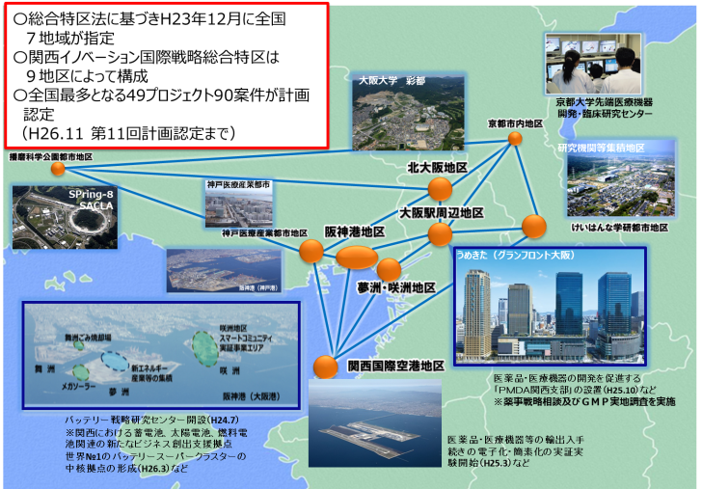
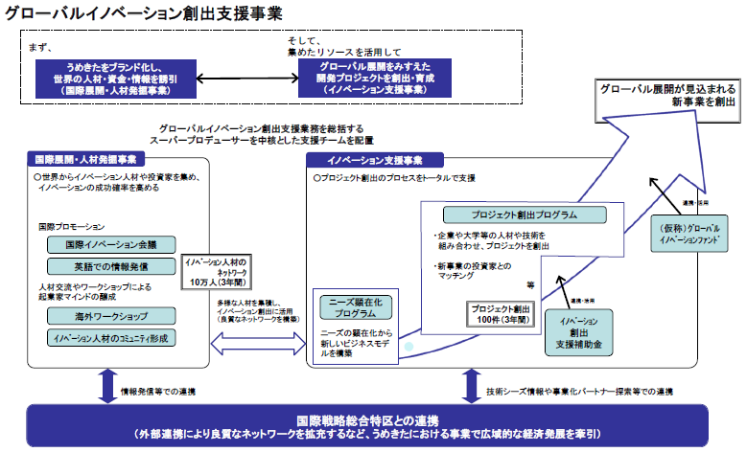
４．活力ある地域創出 ～新しい「都市型ライフスタイル」の提唱
（１）東京圏への流出超過の解消 大阪の現状
その一方で大阪では、新産業のさらなる強化や、新しいイノベーションの芽生えも見られます。
大阪・関西が強みを有するライフサイエンス分野、環境・新エネルギー分野においては、世界有数の拠点を目指して「関西イノベーション国際戦略総合特区」が推進されています。
また、大阪市のグローバルイノベーション創出支援事業や大阪イノベーションハブの設立以降、そこを拠点に多くの人材が交流しており、 「ハック大阪ファンド」や「梅田スタートアップファンド」といった大阪を拠点としたVC（ベンチャーキャピタル）が立ち上がるなど、関西のスタートアップを取り巻く環境はこの数年でかなり変化しています。
さらに、大阪の「主体性ある市民」の力を活かして、草の根的に社会課題を解決するための取組みも立ち上がっています。
関西イノベーション国際戦略総合特区
グローバルイノベーション創出支援事業の全体像
出典：大阪府・大阪市「大阪の成長戦略（2015年2月版）」
大阪を拠点としたVC（例）
出典：大阪市資料より
 | ハック大阪ファンド | 梅田スタートアップファンド
名称 | ハックベンチャーズ株式会社（運営会社） ハック大阪投資事業有限責任組合（投資組合） | 梅田スタートアップファンド１号投資事業有限責任組合
規模 | 48億円（一次募集） ※ファンド総額は100億円を目標とする | 2.01億円
有限責任組合員（LP） | 大阪市、中小企業基盤整備機構、みずほ銀行、三井住友銀行、三菱東京UFJ銀行、積水ハウス、阪急電鉄、日立造船、Mistletoe | 阪急電鉄 サンブリッジコーポレーション
投資目的・戦略 | シリコンバレーなどの世界最先端地域での投資 関西を中心に日本国内投資（地域限定の制限なし） 国内外でグローバルに得られる示唆・情報を元に新産業ビジョンを創造し、グローバルスケール企業創造の礎とする アーリーステージから多様なステージに対応し、ハンズオン投資 | 関西圏における次世代産業創出を支える起業環境整備の促進と、梅田エリアを舞台とした企業活動を支援するビジネスコミュニティの形成
社会課題を解決する「民の力」（例）
事例 | 活動主体 | 概要
昭和町・西田辺の長屋を活かしたまちづくり | 丸順不動産 | 空襲で焼け残った町並みを活かした、まちの活性化。「上質な下町」のコンセプトに合わせて、長屋をリノベーションして入居者を斡旋。
子連れで楽しむ習い事ママサークル | マミークリスタル | 子どもでなく、お母さんが主役で、気軽に楽しく参加できる習い事サークルを設置。フリーペーパーの発行やイベントの開催も行う。
南河内地域での里山保全活動 | 里山倶楽部 | 自治体から里山保全に関する業務を受託。有償ボランティアやアルバイトを活用して継続的な体制を確立。
大阪を変える100人会議 | 遊企画 | 社会課題に取り組むプレイヤー同士が連携できる場（ラウンドテーブル）を提供。セクターを超えた連携、新たな社会的事業が創出されている。
50
Notes:
新産業
・インバウンド
イノベーションの芽生え
・GFO、ナレッジキャピタル
・マイクロ投資の定着化
社会課題を解決する「民の力」
・女性の復職支援
・里山保全活動 など

Slide 51
４．活力ある地域創出 ～新しい「都市型ライフスタイル」の提唱
（１）東京圏への流出超過の解消 東京圏との比較
世界の都市総合力ランキングにおいて、大阪は40都市中26位であり、過去3年にわたってランキングは低下傾向にあります。しかし、分野別にみると「研究・開発」については11位、「居住」については東京よりも上位にランクされており、大阪の強みとなっています。
出典：森記念財団「世界の都市総合力ランキング2014」
51

Slide 52
４．活力ある地域創出 ～新しい「都市型ライフスタイル」の提唱
（１）東京圏への流出超過の解消 東京圏との比較
研究・開発に関して、関西圏は大学数、科研費助成事業シェアともに絶対数では首都圏に及ばないものの、「人口あたり」「大学あたり」ではともに首都圏を上回っており、厚みのある学術基盤を保持しています。
また、企業の研究機関についても一定の集積があります。研究開発機能が付設された工場の割合は首都圏を上回っており、特に「応用」研究機能を有する工場の割合が高くなっています。
エリア内に立地する大学の学部数
地域別科研費助成事業シェア（2013年）
 | 大学数 |  |  |  | 大学数/100万人
 | 国立 | 公立 | 私立 | 合計
大阪圏 | 10 | 13 | 119 | 142 | 7.7
東京圏 | 16 | 6 | 203 | 225 | 6.3
 | 大学数 シェア | 採用件数 |  | 配分額
 |  | シェア | 大学数 シェア倍率 | シェア | 大学数 シェア倍率
関西圏 | 19.0% | 21.2% | 1.12 | 23.2% | 1.22
関東圏 | 34.2% | 34.1% | 1.00 | 36.7% | 1.07
出典：文部科学省「学校基本調査」(平成24年)、総務省「住民基本台帳年齢別人口」
平成25年3月31日現在
※ 大阪圏＝大阪、京都、兵庫、奈良
東京圏＝東京、埼玉、千葉、神奈川
出典：文部科学省「科研費配分結果」
※ 関西圏＝大阪、京都、兵庫、奈良、滋賀、和歌山
関東圏＝東京、神奈川、千葉、埼玉、茨城、栃木、群馬
研究機関の立地件数（都道府県別・2005年）
研究所を付設する予定の有無（工場立地動向調査・直近5年の合計）
 | 都道府県 | 研究機関数 | 構成比
1 | 東京都 | 499 | 15.1
2 | 神奈川県 | 382 | 11.6
3 | 大阪府 | 300 | 9.1
4 | 埼玉県 | 208 | 6.3
5 | 愛知県 | 176 | 5.3
6 | 兵庫県 | 173 | 5.2
7 | 千葉県 | 167 | 5.1
8 | 茨城県 | 165 | 5.0
9 | 静岡県 | 134 | 4.1
10 | 栃木県 | 93 | 2.8
 |  | あり |  |  |  | なし | 合計
 |  |  | うち基礎 | うち応用 | うち開発
全国 | 件数 | 1,190 | 196 | 202 | 792 | 4,381 | 5,571
 | 比率 | 21% | 4% | 4% | 14% | 79% | 100%
 | 「あり」の内訳 |  | 16% | 17% | 67%
近畿圏 | 件数 | 230 | 36 | 50 | 144 | 570 | 800
 | 比率 | 29% | 5% | 6% | 18% | 71% | 100%
 | 「あり」の内訳 |  | 16% | 22% | 63%
関東圏 | 件数 | 322 | 47 | 54 | 221 | 1,158 | 1,480
 | 比率 | 22% | 3% | 4% | 15% | 78% | 100%
 | 「あり」の内訳 |  | 15% | 17% | 69%
出典：大阪府立産業開発研究所
「企業における研究機関の設置状況に関する調査）
出典：経済産業省「工場立地動向調査」（平成21～25年）
※ 近畿圏＝大阪、京都、兵庫、奈良、滋賀、和歌山、三重
52

Slide 53
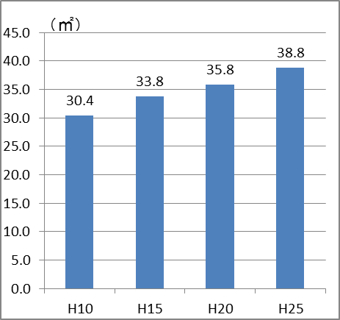
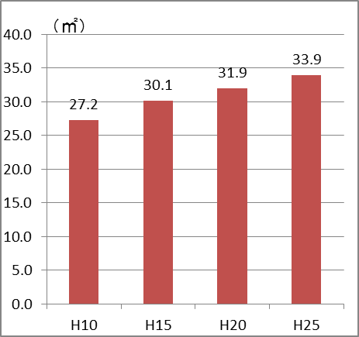
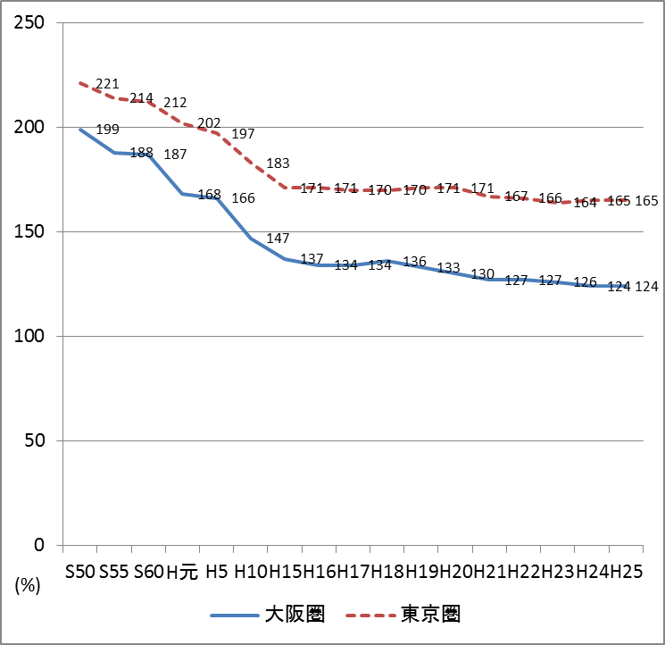
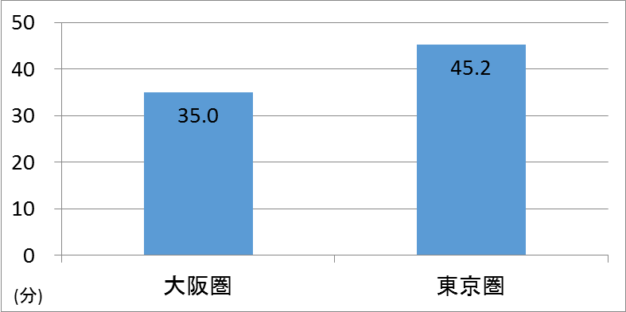
４．活力ある地域創出 ～新しい「都市型ライフスタイル」の提唱
（１）東京圏への流出超過の解消 東京圏との比較
住まいに関して、関西圏は「住宅の1人あたり延べ面積」や「通勤時間」「平均混雑率」などで首都圏を上回っており、暮らしやすい環境にあると言えます。
住宅水準[１人当り延べ面積（㎡/人）]
最混雑区間における平均混雑率の推移
大阪圏
東京圏
出典：住宅・土地統計調査（総務省）を基に作成
家計を主に支える者の通勤時間（中位数）
家計を主に支える者が雇用者である普通世帯
出典：国土交通省ホームページ「主要区間の平均混雑率の推移」
http://www.mlit.go.jp/tetudo/tetudo_tk4_000002.html
出典：住宅・土地統計調査（総務省）を基に作成
※ 大阪圏＝大阪、京都、兵庫、奈良
東京圏＝東京、埼玉、千葉、神奈川
53

Slide 54
４．活力ある地域創出 ～新しい「都市型ライフスタイル」の提唱
（１）東京圏への流出超過の解消 大阪の強み・特徴
他の圏域と比較して、大阪圏は生活環境や学術基盤、文化ストックに強みを有しています。
現在議論されている広域地方計画で示された戦略の方向性でも、経済活動とこれらをバランスよくとりあげている点が特徴と言えます。
 |  | 経済・企業活動 | 生活・居住環境 | 文化・交流 | 社会インフラ | 戦略の方向性 （広域地方計画の検討状況 2015年8月時点）
東京圏 | 強み | 企業・人材の集積 国際的なビジネス環境 |  | 2020年五輪 集客施設（美術館等） MICE | 社会関係資本（NPO） | 2020年五輪をターゲットに、より洗練された首都圏を構築
 | 弱み |  | 異次元の高齢化、育児・介護 居住コスト |  | 巨大災害のリスク 鉄道の混雑
大阪圏 | 強み | 中堅企業の厚み 研究環境、研究開発成果 | 生活環境 学術基盤（大学） | 集客資源（文化財、世界遺産） アジアとのつながり |  | 経済活動に加え文化ストックや暮らしやすさをバランスよく前景化
 | 弱み | 大企業の流出 | 密集市街地 | 受け入れ環境（ホテル等） | 巨大災害のリスク
中部圏 | 強み | 製造業（自動車、航空機部品等） | 住宅水準 |  | リニア新幹線 物流効率化 | 製造業に特化した強みを更に強化する方向
 | 弱み |  |  | 相対的に弱いインバウンド観光 | 巨大災害のリスク
１．五輪をターゲットとした首都圏・日本の躍進
４．スーパーメガリージョンの形成
２．科学的な国土管理・国土活用
５．首都圏新構造の
構築
３．レジリエンス首都圏の構築
６．共生首都圏の形成と都市農村対流
１．アジアのゲートウェイ、ｽｰﾊﾟｰﾒｶﾞﾘｰｼﾞｮﾝの一翼
４．災害に強い安全・安心圏域
２．歴史・伝統文化の集積、世界を魅了
５．持続可能な世界的環境先進圏域
３．快適で豊かに生き生きと暮らせる圏域
１．世界最強・最先端のものづくりの進化
４．安全・安⼼で環境と共⽣した地域づくり
２．スーパーメガリージョンのセンター
５．⼈材育成と共助社会の形成
３．地域の個性と対流による地方創生
54

Slide 55
４．活力ある地域創出 ～新しい「都市型ライフスタイル」の提唱
（１）東京圏への流出超過の解消 東京圏から大阪への人口対流
東京圏への人口流出超過に歯止めをかけるため、大阪の強みである「住みやすさと働きやすさの両立」をさらに強化します。仕事が原因で東京に流出する人口を減らすと同時に、住みやすさを求めて東京から流入する人口を増やし、東京から大阪への人口対流をより大きな流れにしていくことを目指します。
居住環境が良い
多様な産業が
集積
イノベーションの
芽生え
研究・学術基盤
がある
大阪の現状
大阪の強み・
さらに強化
すべきポイント
住みやすい
働きやすい
まち・ひと・しごと
創生総合戦略の
基本目標
①若い世代の就職・結婚・出産・子育ての希望を実現する
②次代の「大阪」を担う人をつくる
③誰もが健康でいきいきと活躍できる「まち」をつくる
④安全・安心な地域をつくる
⑤都市としての経済機能を強化する
⑥定住魅力・都市魅力を強化する
55

Slide 56
４．活力ある地域創出 ～新しい「都市型ライフスタイル」の提唱
（１）東京圏への流出超過の解消 東京圏から大阪への人口対流
まち・ひと・しごと創生総合戦略の実施により、「住みやすさと働きやすさ」をより高いレベルで両立させることにより、特に以下のターゲット層について流入が促進（流出が抑制）されると考えられます。
20～39歳
・大企業新卒
・競争志向
東京
西日本
大阪
都市性
（経済性・
利便性）
非都市性
（居住性）
まち・ひと・しごと
創生総合戦略
住み
やすい
働き
やすい
30～49歳
・子育て
・非競争志向
・Jターン
50歳以上
・シニアプロフェッショナル
・リタイア
・両親の介護
56

Slide 57
４．活力ある地域創出 ～新しい「都市型ライフスタイル」の提唱
（１）東京圏への流出超過の解消 “日本の成長をけん引し、世界で存在感を発揮する都市”大阪の実現
「住みやすさと働きやすさ」をより高いレベルで両立させ、東京圏から大阪圏への人口対流を促進することにより、東京圏への流出超過が解消され、長期的に東京とは異なる新しい都市像が実現されます。
技術に根差した新しい産業の興り
新しいことに
チャレンジしやすい
環境
研究環境・
研究人材にとっての魅力
イノベーション
イノベーション国際戦略総合特区
スタートアップ環境の改善
研究・学術基盤
大学や企業の研究開発拠点
先進的な産業・技術（ライフサイエンス、ロボット等）
居住環境
住宅水準
生活のしやすさ
産業・市場
産業構造のバランスの良さ
消費市場の規模・厚み
生活産業の集積
57

Slide 58
４．活力ある地域創出 ～新しい「都市型ライフスタイル」の提唱
（２）地域類型別課題への対応
大阪は、経済産業機能の集積、交通利便性の高さなど、都市魅力はもちろんのこと、歴史ある街並みや豊かな緑など、個性あふれる魅力的な地域資源を有しています。一方、人口減少・超高齢社会が展開するなかで、インナーエリアにみられる都市機能の低下や、住環境の悪化、中山間地域における過疎化の問題など、それぞれ特有の地域課題を抱いています。
こうした課題に的確に対応し、府域全体として活力ある地域創出をめざした取組みを進めていくことが求められています。
類型 | エリアの概要 | 強み | 課題 | 目指すべき方向性
都心部 | 都市の中心部であり、オフィス、商業が多く立地。また、住宅も一定程度存在。 | 便利・アクセスが良い ビジネス機会が多い 情報発信しやすい 多様性が受容される 文化・娯楽・観光資源が多い 職住近接が可能 | 生活コストが高い 医療、介護、育児などの生活サービスが不足 混雑している 危険個所が多い | ビジネスエリアとしての発展。BIDなど新しい仕組みを取り入れ、国際的な都市を目指す。 文化・観光エリアとして、利便性の向上、コンテンツの充実を図る。 生活環境の改善。
周辺部 | スプロール現象で自然発生的に発展してきたエリア。オフィス、商業、住宅、工場（小規模）などが混在。 | 都心までのアクセスが良い 駅周辺にスーパー・商店街などの生活関連の商業施設が充実している | 火災・災害リスクが大きい密集市街地が大規模に存在 閑散とした駅前商店街 単身高齢者が増加 | 災害に強く、安心・安全なまちづくり。 駅周辺のにぎわいを生み出し、仕事・くらし両方を活性化し、特色あるまちづくりを進める。
郊外部 | 都心部のベッドタウンとして計画されたエリア。住宅や工場が立地。 | 均質性が高く、安全・安心 子どもが遊べる場所が多く、子育てしやすい 家庭菜園ができる | 団地・住宅地の老朽化 空き家の増加 コミュニティの希薄化 単身高齢者が増加 | 団地の再生、空き家対策など、ベッドタウン固有の問題を解決して、新たな世代を呼びこみ、高齢者・子供がいきいき暮らせるまち、持続可能なまちを目指す。
山間部 | 農地・緑地が中心。 | 緑が多い 農業、健康づくり、スローライフが可能 | 都心までのアクセスが悪い 過疎化 基幹病院等まで遠く、医療などの各種サービスが行き届きにくい 車が不可欠 就学・就職先が少ない | 自然資源を活用し、6次産業、地域ブランド、観光資源として発展させる。 安心・安全なスローライフを送れるよう医療、みまもり、交流などを含め、各種インフラを整備する。
58

Slide 59
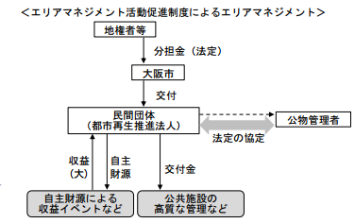
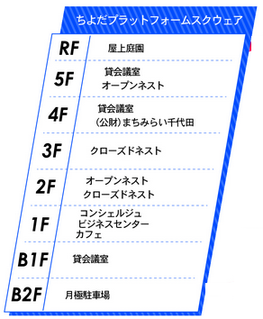
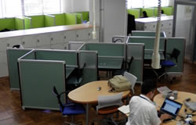
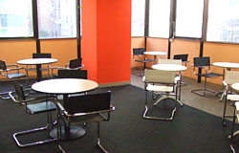
４．活力ある地域創出 ～新しい「都市型ライフスタイル」の提唱
（２）地域類型別課題への対応 地域の特色を高める先進事例
①都心部
  ビジネスエリアとしての発展。BIDなど新しい仕組みを取り入れ、国際的な都市を目指す。
  文化・観光エリアとして、利便性の向上、コンテンツの充実を図る。
  生活環境の改善。
【ビジネスエリアとしての発展】大阪版BID制度
グランフロント大阪TMO(大阪府大阪市)
米国の再開発手法として普及しているBID（Business Improvement District：ビジネス活性化地区）制度を、国内で初めて大阪市が導入。
対象エリアはうめきた先行開発区域。主体は、都市再生特別措置法「都市再生整備推進法人」に指定された一般社団法人で、そのエリアの地権者12社で構成したエリアマネジメント団体「グランフロント大阪TMO」。
地方自治法の分担金制度を活用し、大阪市が徴収した分担金を活動財源として団体に交付することにより、安定的に徴収する財源で、民間団体による道路等の公共空間での継続的で自由度の高い活動や質の高い維持管理が可能となった。2015年度、大阪市が徴収する分担金の額は約2,800万円
制度の実施にあたっては、現行法制度（特措法、地方自治法、一般社団・財団法人法等）を活用。法律改正を伴わない組み立てが、早期の制度構築につながった。
特措法に定める「都市利便増進協定」により分担金の徴収エリアを定め、ベンチ・街灯・噴水・広告塔・案内板・防犯カメラ等の高質な公共施設整備、歩道の清掃や放置自転車対策などの管理費用を対象とした。
同エリアでのイベント等にぎわい創出活動
など収益事業（プロモーション等）は、
団体の自主財源で行う。
【ビジネスエリアとしての発展】コワーキングスペース
ちよだプラットフォームスクウェア(東京都千代田区)
千代田区の地域特性を踏まえた「SOHOまちづくり」を推進するため、幅広い世代が共に連携・協働しながら、新しいプロジェクトを生み出していく為のコワーキングスペース。
有料会員制で、フリーアドレススペース、専有スペース、貸会議室などの各設備に加え、名刺作成・特殊印刷・製本・PCレンタル・資料作成・電話秘書代行サービスなどを行うビジネスセンター、館内の管理・貸会議室の受付など施設の総合窓口であるコンシェルジュなど、ビジネスをサポートする機能も充実している。
施設利用者だけでなく、周辺地域の企業等との交流を深めるためのコミュニティ活動も行っている。
区が所有していた中小企業支援センタービルは、地元企業向けに会議室・展示場としての貸し出しを行ってきたが、稼働が低迷。区は同ビルを普通財産化した上で、民間事業者にビルコンバージョン、テナント集め、テナントへのビジネスサポート、ビルの維持管理を一括して委託。街づくり推進公社を通じ、民間からの事業提案を公募し、学識者らでつくる千代田区中小企業センター活用事業者選定委員会の審査プロセスを経て、プラットフォームサービス株式会社（以下、プラットフォームサービス）が選定され、本事業に至った。
出典：ちよだプラットフォームスクウェアホームページ
日本政策投資銀行「動き始めたＰＰＰ型公有財産コンバージョン －廃校・公共施設の再生－ 」2004年12月
出典：大阪市 都市計画局「大阪市エリアマネジメント活動促進制度活用ガイドライン」平成 27 年４月
関西経済連合会「経済人・関経連NOW」2014年７月号、2015年７月号
59

Slide 60
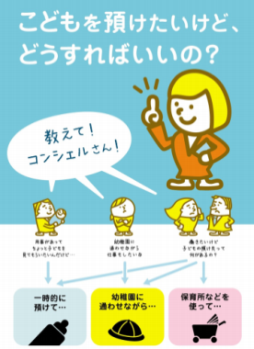
４．活力ある地域創出 ～新しい「都市型ライフスタイル」の提唱
（２）地域類型別課題への対応 地域の特色を高める先進事例
①都心部
【生活環境の改善】保育サービスの充実
保育コンシェルジュ(神奈川県横浜市)
保育・教育コンシェルジュは、未就学児の保育に関する保護者の相談に応じ、認可保育所、横浜保育室や一時預かり事業、幼稚園預かり保育などの保育サービス等について情報を提供、待機児童の解消を図る取り組み。
保護者ニーズと保育サービス等を適切に結びつけることを目的として、市内全18区のこども家庭支援課に職員(非常勤)を配置。職員には、保育士等の資格は特に求めていない。
主な業務
保育サービス等の利用に関する相談業務：区窓口、電話、地域子育て支援拠点等の出張先において、保育を希望する保護者の相談に応じ、個別のニーズや状況を把握し、適切な保育資源、保育サービスの情報提供を行う。
保育所に入所できなかった家庭へのアフターフォロー業務：保育所入所保留となった保護者に対し、保育状況や意向確認等を行い、ニーズにマッチした認可保育所以外の保育資源、保育サービスの情報提供や紹介を行う。
保育サービス等の情報収集業務：区内を中心とした保育資源や保育サービスの提供施設等と連携を図るため、入所状況、サービス利用状況等の情報を収集する。さらに、収集した情報をデータ整理し、相談・案内時に情報提供できるツールとしてまとめる。
【生活環境の改善】廃校舎活用による介護・保育サービスの充実
ヘルスケアタウンにしおおい(東京都品川区)
1963年（昭和38年）建設の品川区立原小学校が移転し、空いた校舎の活用が課題となっていた。
そこを活用し、地域とのつながりをもちながらの高齢者介護、子育て支援、地域交流の拠点とした。
運営は、品川区が公募の後、社会福祉法人こうほうえんに建物・敷地の20年間の無償貸与を行い、運営を委ねる公設民営の形をとった。内装や耐震補強工事等は同法人が行い整備。なお、資金調達面においては、品川区の所有施設であることと新築ではなく改修工事であったことから金融機関からの資金調達が難しく、品川区からの20年間無利子貸付で整備された。
施設概要
ケアホーム西大井こうほうえん：特定施設入居者生活介護を実施する高齢者向け優良賃貸住宅。42戸。
キッズタウンにしおおい：定員100名の認可保育園。
西大井いきいきセンター：介護予防拠点や健康促進、地域の高齢者の自主的な交流・活動の促進の場として、コミュニティレストランや大浴場等が整備。
ウエルカムセンター原：地域の活動・
交流、スポーツ活動、社会教育活動
の場として、地域住民が運営する地
域交流センターが整備。
出典：横浜市ホームページ
内閣府「子ども・子育て会議基準検討部会（第4回）会議資料」平成25年8月29日
出典：国土交通省 住宅局「高齢者住宅施策について」 平成22年11月29日
60

Slide 61
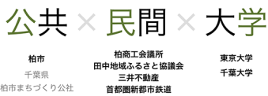
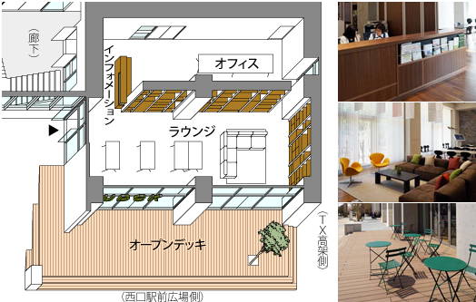
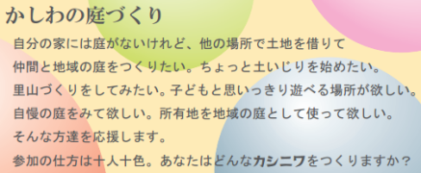
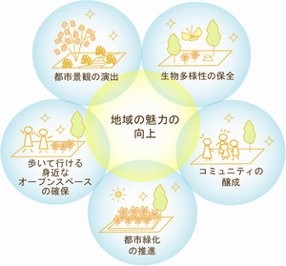
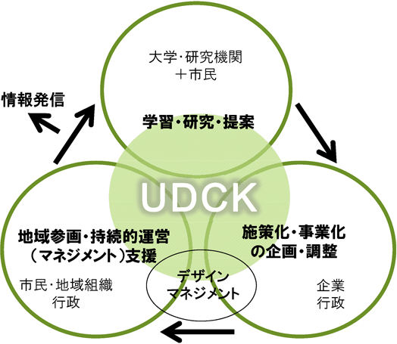
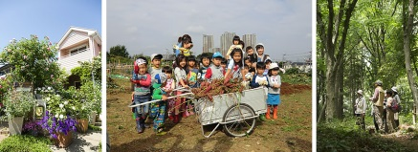
４．活力ある地域創出 ～新しい「都市型ライフスタイル」の提唱
（２）地域類型別課題への対応 地域の特色を高める先進事例
②周辺部
  災害に強く、安心・安全なまちづくり。
  駅周辺のにぎわいを生み出し、仕事・くらし両方を活性化し、特色あるまちづくりを進める。
【安心・安全なまちづくり】低未利用地の活用
カシニワ制度(千葉県柏市)
市内に発生する低未利用地（宅地化されずに残っている空閑地、手入れの行き届かなくなった樹林地、耕作が継続されていない農地等）を、住民が自ら維持・管理していく活動を支援する制度。
市民が主体的に管理・利用しているオープンスペース（樹林地や空き地等）並びに一般公開可能な個人のお庭を「カシニワ＝かしわの庭・地域の庭」と位置付け、カシニワへのかかわりを通じて、みどりの保全・創出、人々の交流の増進、地域の魅力アップを図っていくことを目的とする。
一般財団法人柏市みどりの基金で、カシニワ制度登録者への助成金の交付を行う。
主な支援の仕組みは、
土地所有者と市民を仲介：みどりの保全や創出のために、土地を貸したい土地所有者、使いたい市民団体等、支援したい人の情報を集約し、市が仲介を行う。(カシニワ情報バンク)
情報公開：一般公開や見学が可能な個人の庭、地域の庭を市に登録し、市のホームページ等で情報公開。 カシニワを通じた市民の交流を促進。(カシニワ公開)
【駅周辺の再整備】まちづくり拠点
UDCK（柏の葉アーバンデザインセンター）(千葉県柏市)
UDCK（UDCK : Urban Design Center Kashiwa-no-ha)は、「柏の葉地域」における公民学が連携したまちづくりの拠点として、つくばエクスプレス柏の葉キャンパス駅西口前に開設された(2006年)。
単なる場所の提供ではなく、産官学が連携し、①新たなまちづくりに係る「学習・研究・提案」機能、②「施策化・事業化」を企画・調整し、「持続的運営」を支援するまちづくりプラットフォーム機能、これらの成果を③市民や社会に対して発信し、参画を促す「情報発信」機能を持つ。
特に、まちづくり、都市デザインのセンターとして、大学の専門性を軸にした人材育成や新規事業の創出、ハード面の空間デザインに重点を置いている。景観デザイン、市民参加型のイベントなど、様々なプロジェクトを実施している。
出典：柏市ホームページ、一般財団法人柏市みどりの基金ホームページ
出典：UDCK ホームページ
61

Slide 62
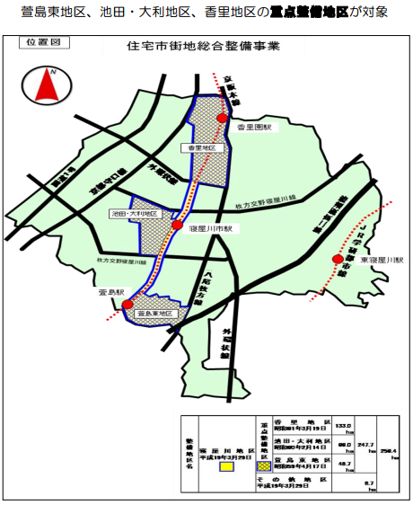
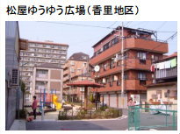

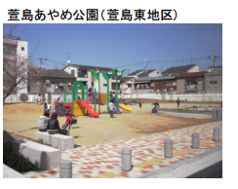
４．活力ある地域創出 ～新しい「都市型ライフスタイル」の提唱
（２）地域類型別課題への対応 地域の特色を高める先進事例
②周辺部
【安心・安全なまちづくり】単身高齢者生活支援
安心生活創造事業(大阪府豊中市)
ひとり暮らしの生活に不安のある高齢者等の自宅に「安心協力員」が定期的に訪問し、安否確認を行う。緊急時の支援や買い物・宅配など、安心して暮らす手助けをする応援事業者などを紹介。
主なサービス内容は、
基本サービス（登録料：年間2,000円）：月1回の定期訪問による安否確認（1回800円）
有料サービス：急病時の買物支援、入院時の手続き・連絡の支援、緊急通報システム利用時の鍵預かりなど。(祝・休日を除く月～金曜日の8-20時 1時間800円、それ以外は、1時間900円)
ひとり暮らし応援事業者のネットワーク化と紹介：新聞配達や宅配事業、郵便配達、電器小売業店などのひとり暮らし高齢者などを支える事業所との提携やネットワークを形成 など。
これらの取組みにより、地域との繋がりを拒否していた高齢者を把握し、地域福祉活動とリンクすることによ り新たな繋がりを構築できた、希望者宅へ民生委員によるフォロー訪問や安心キットを配布したことによりひとり暮らし高齢者の登録者の拡大が図れた、 地縁型のつながりを希望しない高齢者へ新たなサービスの開発が進んだ、などの成果が報告されている。
平成26年度から新たに社会的孤立者に対して、孤立防止に向けた居場所づくりの取組みも行っている。
【安心・安全なまちづくり】
密集住宅市街地整備促進事業(大阪府寝屋川市)
市は、文化住宅、木造アパートなどの除却工事費、入居者の移転費の一部を補助。(萱島東地区、池田・大利地区、香里地区の重点整備地区が対象)
本事業のさきがけは、寝屋川市、UR都市機構、民間家主の3つが主体となった萱島東地区の建て替え事業。老朽化した木造賃貸住宅の民間家主がURに土地を売却し、土地の一部に新たに住宅を建て替え、残りの土地に、市が道路・公園等の公共施設の整備を担当。これを先駆けとして、民間建替えゾーンにおいて市、大阪府都市整備推進センター、都市機構によるコーディネートの実施により、4地区において共同化及び建替えが連鎖的に実施された。
老朽住宅の除却や、道路の整備、公園・広場の建設等により、密集市街地の改善が進められている。
出典：豊中市社会福祉協議会ホームページ
厚生労働省・安心生活創造事業推進検討会「安心生活創造事業成果報告書」平成２４年８月
出典：寝屋川市ホームページ
ＵＲ都市機構「密集市街地整備 安全で快適なまちをめざして」2007年10 月
62

Slide 63
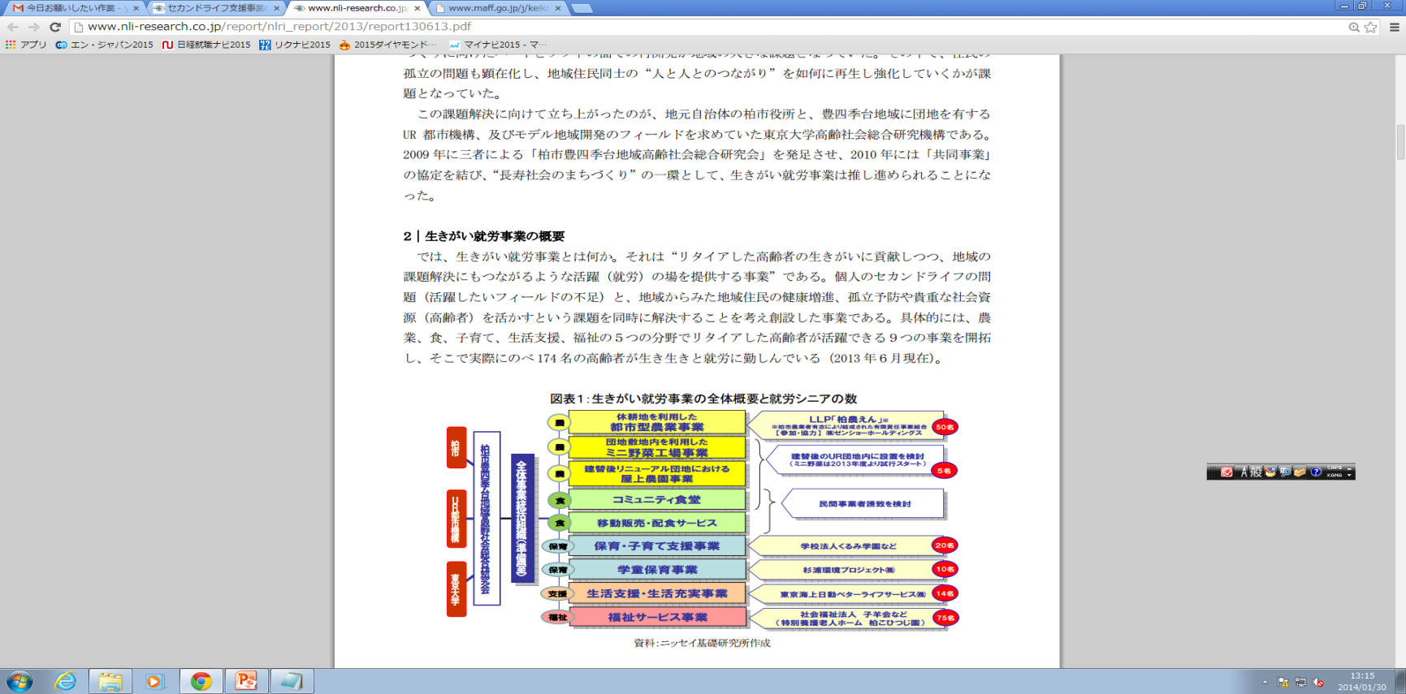
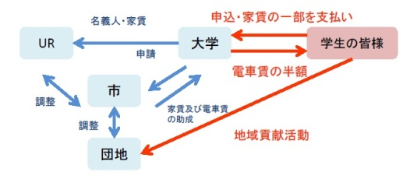
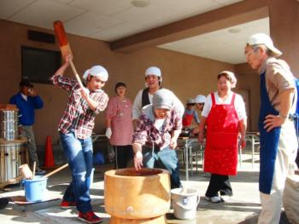



４．活力ある地域創出 ～新しい「都市型ライフスタイル」の提唱
（２）地域類型別課題への対応 地域の特色を高める先進事例
③郊外部
  団地の再生、空き家対策など、ベッドタウン固有の問題を解決して、新たな世代を呼びこみ、高齢者・子供がいきいき暮らせるまち、持続可能なまちを目指す。
【持続可能なまちづくり】団地の再生
官学連携団地活性化推進事業(埼玉県・春日部市)
市が包括的連携協定を結んでいる大学と連携し、在学中の学生に武里団地に住んで地域貢献活動をしてもらうことで、武里団地の活性化を図り、入居の促進に寄与することを目的とした取り組み。
市からは、武里団地に住み、地域貢献活動に取り組む学生を対象に、家賃や通学のための電車賃の助成を行っている。
助成条件：
武里団地に2人以上のルームシェアにより居住すること。居住に際し、春日部市に住民登録をすること
春日部市と包括連携を結んでいる大学に所属し、大学から推薦を受けていること
武里団地の活性化を目的に、地域貢献活動を実施すること
学生の地域貢献活動の例：
介護サービス施設への訪問・交流、放課後子ども教室への参加・交流、団地体育祭や文化祭への参加、キャンドルナイトの企画・運営、「地域デザイン設計」のフィールドワーク・ワークショップの開催など
【高齢者の生きがい支援】高齢化就労支援
いきがい就労支援(千葉県柏市)
リタイアした高齢者の生きがいに貢献しつつ、地域の課題解決にもつながるような活躍（就労）の場を提供する事業として創設。
農業、食、子育て、生活支援、福祉の５つの分野９つの事業を開拓。
高齢者側のニーズ(希望するフィールド・職場で働きたい、自分のペースで働きたい、年金＋αの収入を得たい、交流がほしい)に適した職場側の制度や環境の整備(ワークシェアリング、若者の雇用を奪わない適切な役割の設置、雇用管理の最適化、高齢者を活かす新しい事業モデルの追及)を行った。
就労者に対し、セカンドライフや就労に関するセミナー、身体機能検査、職場見学会、面談、研修などを実施し、就業を支援。
延べ174名の高齢者が生き生きと就労に勤しんでいる（2013年6月現在）。
出典：春日部市ホームページ
出典：JILPT／労働政策フォーラム 事例報告③「柏市・ＵＲ・東大共同プロジェクト 「セカンドライフ支援事業」 －概要と今後の展望－」2014年９月25日
63

Slide 64



４．活力ある地域創出 ～新しい「都市型ライフスタイル」の提唱
（２）地域類型別課題への対応 地域の特色を高める先進事例
③郊外部
【持続可能なまちづくり】空き家対策
空き家・空き店舗再生事業(兵庫県・神河町)
空き家・空き店舗などを改修・再生して、交流施設、体験学習施設、創作活動施設、文化施設等などの交流事業などをしようとする個人・法人に対して改修費を支援。
町外から集まったオーナーにより、町内食材の活用や、町内観光情報のＰＲや町内特産品の販売などをする施設などがオープンしている。
対象となる事業
神河町内の空き家・空き建築物を交流施設、体験学習施設、創作活動施設、文化施設等に改修する費用（向こう10ヵ年は本用途に使用すること）
神河町内業者が改修する事業
地域産材を使って改修する事業
ただし、工事期間は単年度内、事業費の上限は１棟当2000万円以下。
町では、これまでに空家の対策・移住促進事業として、様々な取り組みを実施。地元地域の金融、不動産、大工・左官業者からなる協議会「かみかわ田舎暮らし推進協会」を発足。また、町内39集落でそれぞれ田舎暮らし相談員を選任し、一定の研修を行い、各集落における空き家・空き土地の調査、行政への情報提供、移住者との相談などの責務を担う。
協議会と相談員による体制のもと、空き家・空き土地情報把握・空き家バンク、空き家見学ツアーの実施、空き家利活用構想の策定、田舎暮らし体験施設の運営などの取組みが行われ、本事業もその一環として展開された。
【持続可能なまちづくり】ICTによる多角的まちづくり
三鷹市コミュニティ創生プロジェクト(東京都・三鷹市)
総務省「ICT街づくり推進事業」の一環として、市の課題発見・課題解決をはかりながら、未来を見通した「人間の明日への街」の実現を目指す実証事業。
特に、平成24年度は、要援護者の見守り・買物支援、災害時の情報通信・情報伝達制御(要援護者の市外親族等が転居等する場合でも、最新住所を把握できるよう、共通IDの導入を検証)や、災害時の情報伝達基盤として駅前WiFi整備、災害情報の伝達手段の統合制御、要援護者のDB化と、独居高齢者等の安否確認や買い物のシステム支援を行った。
事業
情報配信プラットフォーム
買物支援事業
多職種連携事業
情報収集意思決定支援システム
情報伝達制御システム
Wi-Fi（インターネット通信環境の提供)
今後は、マイナンバー制度導入に向けた活用モデルを実現し、他自治体への汎用性・普及性を目指す。
出典：神河町ホームページ
平成２２年度事業成果報告書（長期優良住宅等推進環境整備事業）
出典：三鷹市コミュニティ創生プロジェクトホームページ
総務省「ＩＣＴ街づくり推進事業について」平成25年１１月
64

Slide 65






４．活力ある地域創出 ～新しい「都市型ライフスタイル」の提唱
（２）地域類型別課題への対応 地域の特色を高める先進事例
④山間部
  自然資源を活用し、6次産業、地域ブランド、観光資源として発展させる。
  安心・安全なスローライフを送れるよう医療、みまもり、交流などを含め、各種インフラを整備する。
【6次産業】農村の活性化
世羅高原６次産業ネットワーク（広島県・世羅町）
農業者の高齢化、担い手不足による地域農業の課題を解決する手段として、まち全体を農村公園として６次産業化しようとする取り組み。平成18年4月、６次産業ネットワークの拠点施設としてせらワイナリー内に協同組合夢高原市場を開設。
68団体の多様な事業者によるネットワークを生かし、各種イベントの開催や新商品開発、直売所での販売、都市と農村の交流を図り、地域の活性化に取り組んだ。
取り組み一例：食品地域ブランド化支援事業（地域ブランド化、商品開発、見本市出展）、世羅農業経営ソリューションパワー創造実践事業（研修会、商品開発等）、食と地域の交流促進集落活性化対策（研修、メニュー開発等)。
その結果、ネットワーク会員の売上高16億円（平成21年)→22億円（平成24年)に増加し、施設等の来客数は約107万人（平成24年）にのぼった。今後は、滞在型施設を増やし、新たなグリーンツーリズムへの展開により、町全体の農村公園化を目指す。
【インフラ整備】移動手段の整備、生活支援サービス
オンデマンド交通システム：元気バス(三重県・玉城町)
利用者が事前に申し出た乗車場所や時間に車両が向かい、希望する目的地まで運ぶオンデマンド形式によるバス。あらかじめ決められた玉城町内の乗降場（公民館、ゴミ集積所・リサイクルステーション、病院・診療所、公共施設、一般店舗など）間で、乗合率を高めながら、目的近くまで走行。
民間路線バスの大幅な縮小に加え、低予算でのバスサービス向上を目指して、オンデマンド交通を導入。東京大学大学院との共同研究により実証実験として開始(平成21年11月～)。
バスの利用に際しては、あらかじめ社会福祉協議会・役場生活福祉課で会員登録を行い、行き先・日時を予約システムでWEB予約、または電話予約。
バス停留所は町内に138ヶ所、利用者も多い時で90名程度/日と徐々に増え、自宅近くで乗降できバス停まで歩かなくて良いこと、自由な時間に乗れることが評価されている。
今後は、ICTを利用した安心・元気な町づくり事業として、同一のICT機器・基盤を活用した複合サービスへの展開を検討。外出支援サービス、安全見守りサービス、安全情報配信など。住民が安心して元気に暮すことができる町を目指す。
出典：農水省「6次産業化の取組事例集」平成27年2月
第 18 回ＪＡ人づくり研究会報告「ようこそ せら夢高原へ世羅高原６次産業のとりくみ」2013 年 12 月５日
出典：玉城町ホームページ
玉城町・東京大学「玉城町を支えるオンデマンド交通システム」2010年11月26日
65

Slide 66


４．活力ある地域創出 ～新しい「都市型ライフスタイル」の提唱
（２）地域類型別課題への対応 地域の特色を高める先進事例
④山間部
【インフラ整備】未使用地活用
オガールプロジェクト（岩手県・紫波町）
長期間未使用であった町有地を2009年からPPP事業として開発を実施。
10の民間テナント（飲食･物販･医療･教育系）と､紫波町が運営する情報交流館を中心に、図書館、産直センター、バレーボール専用体育館、宿泊施設、飲食店舗などが開業し、現在では年間80万人以上が訪れるまでに成長。
国の補助金に頼らずに、民間主導で事業に取り組んでおり、町の基本計画に基づき、実際の事業はまちづくり会社「オガール紫波」が担う。
民間の出資と地元金融機関によるプロジェクトファイナンスを実施。株式を発行し、関係者で保有することで、リスクとリターンを共有。
開発テーマ
農村（田園）と都市（街）が共生するまち
若者、高齢者、すべての人が希望を持ち、安心して暮らせるまちしたまちを目指す
人にも地球にも「やさしい」まち
優れたデザインの採用
出典：オガールプロジェクトホームページ
66

Slide 67
４．活力ある地域創出 ～新しい「都市型ライフスタイル」の提唱
（２）地域類型別課題への対応 府域内の人口対流
地域類型ごとの課題を解決するとともに、各地域が持つ資源や価値を強化することで、府外からの流入促進だけでなく、府内での人口対流を生み出します。ライフステージごとに重視する価値や考え方が変化するのに応じて、柔軟に住み替えることができる、新しい「都市型」ライフスタイルを提案します。
各ライフステージにおける地域の価値（イメージ）
 | 高校まで | 大学 | 就職～結婚 | 子育て | シニア
都心部
周辺部
郊外部
山間部
文化・クリエイティビティ
交流・刺激
職住近接
消費（飲食・ショッピング）
医療施設
地縁・地元意識
スマートエイジングシティ
生活利便（日常の買い物等）
均質性
安全・安心
遊ぶ場所、スポーツ
遊ぶ場所、スポーツ
自然環境
健康づくり
農業
67

Slide 68

４．活力ある地域創出 ～新しい「都市型ライフスタイル」の提唱
（２）地域類型別課題への対応 府域内の人口対流
想定される対流パターン例
Aさん
都心部で育ち、アクティブな大学時代・独身時代を過ごしたが、自然にあこがれ、山間部に移住して子育て。医療施設の充実した都心部に戻って老後を送っている。
Bさん
周辺部で育ち、地元で進学・就職。社会人になってからも実家暮らしだったが、結婚して都心部にマンション購入。子どもが独立した後は、マンションを売却して地元に戻る。
Cさん
郊外部で育ち、大学進学を機に都心部に下宿。結婚して実家近くに新居を構え、両親の協力を得ながら共働きで子育て。リタイア後は夫婦で山間部に移住して農業を楽しみながら暮らしている。
Dさん
山間部で育ち、家業を継いだが、両親が要介護になったため医療施設の充実した都心部に両親ともども移住して転職。子どもたちが独立し、両親を看取った後、郊外に転居。
68

